Slide 1


5 mars – 20 avril 2025
Notes:
Accueil des participant-es….
Chaque année, l’EPER et Action de Carême organisent une campagne de sensibilisation durant la période du carême. Cette année, cette Campagne aura lieu du 5 mars au 20 avril 2025.
La campagne se concentre cette année sur le droit à l’alimentation, ou mieux le droit à une alimentation saine et adéquate. La campagne vise à sensibiliser la population Suisse aux causes et à l'impact de la malnutrition.

Slide 2
EPER et Action de Carême
EPER et Action de Carême demandent:
La garantie du droit à l'alimentation pour les populations du Sud.
une vie dans la dignité sans faim ni malnutrition
une alimentation saine pour tous les êtres humains
le renforcement des systèmes alimentaires locaux
la garantie d'un avenir pour les générations futures
Notes:
L’Entraide Protestante Suisse (EPER) et Action de Carême sont deux organisations engagées dans la coopération internationale et la justice sociale. Ensemble, elles travaillent pour un monde plus juste en s'attaquant aux causes profondes de la faim, de la pauvreté et des inégalités climatiques.
Leurs missions principales :
Défendre le droit à l’alimentation pour toutes les populations, en particulier dans les pays du Sud.
Promouvoir une vie dans la dignité, sans faim ni malnutrition.
Garantir un accès universel à une alimentation saine, durable et suffisante.
Renforcer les systèmes alimentaires locaux pour qu’ils soient résilients et équitables.
Assurer un avenir vivable pour les générations futures en luttant contre les injustices climatiques et sociales.
Ces organisations œuvrent également pour sensibiliser les populations du Nord sur l’impact de leurs modes de consommation et sur la nécessité de soutenir des modèles agroécologiques respectueux de l’environnement et des communautés locales

Slide 3
Nouveau cycle
Justice climatique
Droit à l’alimentation
Notes:
Les années précédentes nous nous sommes concentré.es sur la justice climatique, et principalement le rôle de la Suisse et des conséquences de nos modes de vie sur les populations du Sud. Il s’agissait de montrer comment chaque geste compte pour réduire les émissions de CO₂ et encourager chacun·e, qu’il s’agisse des individus, des entreprises ou des États, à assumer leurs responsabilités dans la crise climatique en tant que principaux émetteur de CO₂.
A présent, nous débutons un nouveau cycle de trois ans qui se concentrera sur le Droit à l’alimentation (un de mission principale de nos organisations).
Pour 2025, nous mettons en avant le droit à l’alimentation avec la campagne « La faim bouffe l’avenir ». Nous souhaitons attirer l’attention sur les racines de la faim dans le monde et sur l’influence de nos modèles de consommation et de production sur la sécurité alimentaire.
En effet, l’insécurité alimentaire limite le potentiel des individus et freine l’avenir des communautés entières.
A travers la campagne, nous définirons ce qu’implique le droit à l’alimentation. Nous chercherons tout d’abord à comprendre ce qu’est réellement la malnutrition, en identifiant les causes profondes de la faim et en explorant des solutions durables.
Nous insisterons sur l’importance d’une alimentation saine et de l’accès à la nourriture pour le développement personnel et collectif.

Slide 4
La campagne œcuménique 2025
Sensibiliser à la problématique de la faim et de l’accès à la nourriture
Donner une voix au Sud pour donner de la visibilité aux expériences des communautés plus vulnérables
Récolter des fonds pour les projets Action de Carême, EPER et Être Partenaire​​
Notes:
En lien avec cette thématique, la Campagne œcuménique cette année vise à :​
Sensibiliser la population de Suisse à la problématique de la faim et de l’accès à la terre et à la nourriture. Dans beaucoup des pays du Sud ces droits sont extrêmement liés entre eux;​ l’opportunité d’avoir accès à différentes ressources naturelles et principalement à la terre, pourrait garantir aussi l’accès à la nourriture. Elle vise donc à stimuler l’engagement personnel et collectif, en amenant une réflexion sur nos habitudes de consommation et les actions que nous pouvons entreprendre pour promouvoir un système alimentaire plus juste et plus durable. Comme par exemple;
Consommer de manière saisonnière et régionale et éviter le gaspillage alimentaire dans les pays du Nord
Soutenir des projets telles que ceux d’Action de Carême et de l’EPER dans les pays du Sud (agroécologie, plaidoyer, etc.)
Donner la voix au Sud : Donner de la visibilité aux expériences et aux voix des communautés les plus vulnérables, qui font face quotidiennement à des difficultés liées à la malnutrition et à la sécurité alimentaire.
Cela inclut, bien évidemment, la récolte des fonds pour les programmes et les projets des organisations partenaires, dans les Pays du Sud, qui travaillent pour garantir ces droits et lutter contre la famine.
On proposera aussi des pistes d’animations pour la période de carême , qui pourraient être mis en place aussi sans notre soutien

Slide 5
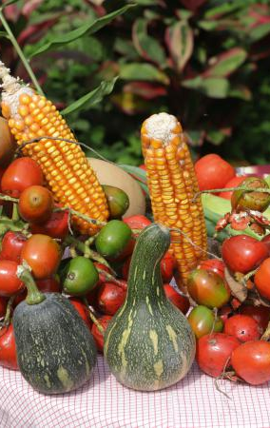
Droit à une alimentation adéquate
Accès régulier et libre à une nourriture (quantitativement et qualitativement)
Alimentation correspondant aux traditions culturelles
Alimentation qui assure une vie satisfaisante et digne
Réalisée lorsque toute personne a réellement accès à la nourriture
Notes:
Le droit à une alimentation adéquate signifie le:
Droit d’avoir un accès régulier, permanent et libre à une nourriture quantitativement et qualitativement adéquate et suffisante
Toutes personnes ont le droit d’avoir une alimentation correspondant aux traditions culturelles
Alimentation qui assure une vie psychique et physique, individuelle et collective, libre d’angoisse, satisfaisante et digne.
Le droit à une alimentation adéquate est réalisé lorsque toute personne, sans discrimination, a physiquement et économiquement accès à une nourriture suffisante ou aux moyens de se la procurer.
Ce droit ne doit donc pas être interprété comme le droit à une ration minimum de calories ou nutriments, mais c’est le droit d’avoir une alimentation suffisante à une vie digne
Ref: OHCHR. (No date). A propos du droit à l’alimentation et des droits de l’homme. [En ligne]

Slide 6
Historique du droit à l’alimentation
1948 : le Droit à l’alimentation est reconnu comme droit humain fondamental dans la Déclaration Universelle des Droits Humains.
1966: la PIDESC (convention internationale sur les droits économiques, sociaux et culturels) affirme que le droit à l’alimentation est un droit obligatoire pour la dignité humaine.
1977 : La FAO (Organisation des Nations Unies pour l'Alimentation et l'Agriculture) organise la Première Conférence mondiale sur l'Alimentation à Rome.
1996 : La Déclaration de Rome sur la sécurité alimentaire mondiale est adoptée lors du Sommet mondial de l'alimentation.
2004 : La déclaration de l'ONU sur le droit à l'alimentation devient un cadre légal et politique global.
Notes:
L'historique du Droit à l'Alimentation (Wikipédia)
1948 : Le Droit à l'Alimentation est reconnu comme un droit humain fondamental dans la Déclaration Universelle des Droits de l'Homme.
Article 25 stipule que "toute personne a droit à un niveau de vie suffisant pour assurer sa santé et son bien-être, y compris l'alimentation."
1966 : La Convention internationale sur les droits économiques, sociaux et culturels (PIDESC) affirme, dans son Article 11, que "le droit à une alimentation suffisante" est un droit garanti, essentiel à la dignité humaine.
1977 : La FAO (Organisation des Nations Unies pour l'Alimentation et l'Agriculture) organise la Première Conférence mondiale sur l'Alimentation à Rome. Cette conférence marque un tournant majeur dans l'engagement international en faveur de la sécurité alimentaire.
1996 : La Déclaration de Rome sur la sécurité alimentaire mondiale est adoptée lors du Sommet mondial de l'alimentation. Cette déclaration réaffirme l'importance du droit à l'alimentation et fixe des objectifs pour éradiquer la faim.
2004 : La déclaration de l'ONU sur le droit à l'alimentation devient un cadre légal et politique global, précisant que chaque individu doit avoir un accès physique et économique à une nourriture suffisante, saine et nutritive.
2009 : Le Comité des droits économiques, sociaux et culturels de l'ONU adopte une interprétation officielle de l'article 11 de la PIDESC, détaillant le droit à l'alimentation et sa mise en œuvre à travers des politiques nationales et internationales.

Slide 7
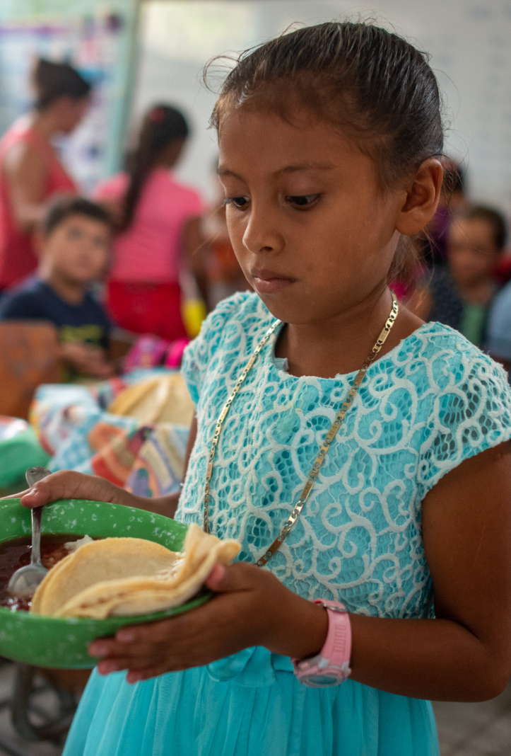
Le droit à l’alimentation, un droit multidimensionnel:
Disponibilité
Accessibilité
Adéquation
durabilité
Notes:
Les dimensions du droit à l'alimentation ​
Disponibilité : la nourriture doit pouvoir être obtenue à partir de ressources naturelles, soit par la production d’aliments (culture ou élevage), soit par d’autres moyens d’obtenir des aliments ; des aliments doivent être proposés à la vente sur les marchés
​
Accessibilité : les aliments doivent avoir un coût abordable. Tout le monde doit avoir accès à la nourriture, sans compromettre la satisfaction d’autres besoins élémentaires. La nourriture doit être accessible aux personnes physiquement vulnérables (enfants, personnes malades, handicapées ou âgées). Elle doit également être accessible aux personnes vivant dans des régions isolées, aux victimes de conflits armés ou de catastrophes naturelles, aux détenus et aux réfugiés.​
Dans certaines régions du monde, les personnes n’ont pas accès à la terre et n’ont pas non plus de marchés ou magasin
Adéquation : la nourriture doit être adéquate ou satisfaire aux besoins nutritionnelles des toutes personnes, compte tenu leur âge, conditions de vie, état de santé, etc.
Durabilité : les générations actuelles et futures doivent avoir la possibilité d’obtenir les denrées.

Slide 8
.. un droit fondamental
Droit à la santé
Droit à la vie
Droit à l’eau
Droit à un logement
Droit à l’éducation
Droit à l’alimentation
Notes:
Le droit à l’alimentation est interconnecté avec tous les autres droits humains fondamentaux, tels que la santé, la vie, l’eau, le logement et l’éducation. Ces droits sont interdépendants et leur réalisation mutuelle est essentielle pour garantir la dignité humaine.
Le droit à l'alimentation est un droit "carrefour " duquel dépend la réalisation de plusieurs autres droits humains:​
Par exemple:​
​
le droit à la santé : par exemple, quand une femme enceinte ne peut accéder à des aliments nutritifs, elle risque, ainsi que son enfant, de souffrir de malnutrition, même si des soins lui sont dispensés avant la naissance ;​
le droit à la vie : lorsque des personnes ne peuvent se nourrir elles-mêmes et sont en proie à la malnutrition ou aux maladies en résultant ou risquent de mourir d’inanition, leur droit à la vie est en péril ;​
le droit à l’eau : le droit à l’alimentation ne peut s’exercer sans un accès à l’eau potable pour la consommation, la préparation des aliments et l’hygiène domestique ;​
le droit à un logement convenable : lorsqu’un logement est dépourvu des éléments de confort minimum, par exemple pour faire la cuisine ou conserver des aliments, le droit à une alimentation adéquate des occupants risque d’être compromis. Par ailleurs, lorsque le coût du logement est trop élevé, ses occupants peuvent avoir moins de moyens à consacrer à l’alimentation ;​
le droit à l’éducation : la faim et la malnutrition nuisent aux capacités d’apprentissage des enfants et peuvent les contraindre à quitter l’école, ce qui porte atteinte à l’exercice de leur droit à l’éducation. Les individus doivent savoir ce qu’est un régime alimentaire sain et acquérir les compétences et capacités voulues pour produire ou obtenir des aliments.

Slide 9
Obligations des Etats..
Respecter le droit de toute personne d’avoir accès à une alimentation suffisante
Protéger le droit à l’alimentation face à des décisions politiques, économiques ou indépendantes
Donner effet à ce droit en facilitant l’accès à toutes ressources et moyens nécessaires
Donner effet directement au droit à l’alimentation adéquate en distribuant des vivres lorsque il y a une situation de crise
Notes:
Selon le Pacte international relatif aux droits économiques, sociaux et culturels, des Nations Unies, les Etats ont l’obligation d’appliquer et faire respecter le droit à l’alimentation adéquate à échelle nationale.
Les Etats devraient donc :
Respecter le droit de toute personne d’avoir accès à une alimentation suffisante, sans priver quiconque de cet accès. Tous les Etats doivent donc s’abstenir de toute type de discrimination en matière d’accès à la nourriture
Protéger ce droit, en prenant des mesures pour empêcher toutes entreprises ou particuliers à limiter cet accès. Mais ils doivent également s’abstenir de prendre délibérément des mesures/décisions entrainant une détérioration du niveau de réalisation du droit à l’alimentation.
Donner effet à ce droit: faciliter et renforcer l’accès à toutes ressources et moyens pour assurer à toute personne d’avoir accès à la nourriture
Donner effet directement à ce droit : les Etats ont l’obligation de distribuer des vivres lorsqu’un individu ou un groupe n’as pas accès à la nourriture pour causes indépendantes de sa volonté (Catastrophes naturelles, guerres,..)
Malgré depuis le 1948 le Droit à l'Alimentation ait été reconnu comme un droit humain fondamental dans la Déclaration Universelle des Droits de l'Homme, qui devrait donc être protégé au niveau international. Ce droit ne figure pas en toutes les législations du monde
La Suisse, est un exemple: ce droit, en tant que tel, n’est pas officiellement transcrit dans la constitution, mais il est intégré dans le droit à la vie, pour laquelle toute être humain à le droit à l'intégrité physique et psychique
Ref: OHCHR. (No date). A propos du droit à l’alimentation et des droits de l’homme. [En ligne]

Slide 10








ODD n°2 : Faim Zéro
Maintenir la diversité génétique
Accès universel à une alimentation
Mettre fin à toutes formes de malnutrition
Investir dans les infrastructures rurales
Augmenter la production des petits producteurs
Prévenir les restrictions sur les marchés agricoles
Production alimentaire durable
Assurer la stabilité des marchés alimentaires
Notes:
En 2015 les Nations Unies ont mis en place les 17 objectif de développement durable (ODD), qui visent à réduire les changements climatiques et les injustices socio-climatiques d’ici 2030. Entre ces 17 objectifs, le deuxième «Faim Zéro» vise à mettre fin à la faim, assurer la sécurité alimentaire et à améliorer la nutrition en promouvant un système agricole durable.
Pour éradiquer la faim dans le monde cet objectif se divise en 8 différents points:
Accès universel à une alimentation sûre et nutritive: éliminer la faim est garantir l’accès de toutes et tous, en particulier des personnes pauvres ou en situation vulnérable.
Mettre fin à toutes formes de malnutrition: en atteignant les cibles convenues au niveau international (enfants, femmes enceintes,..)
Augmenter la productivité et les revenus des petits producteurs alimentaires, principalement des femmes, des peuples autochtones et des agriculteurs familiaux, en mettant en avance le droit à l’accès sûr et égal à la terre et toutes ressources
Production alimentaire durable et pratiques agricoles résilientes: garantir le système de production alimentaire durable à travers des pratiques agricoles qui permettent d’augmenter la production en respectant et en garantissant la santé des écosystèmes et en limitant les changements climatiques.
Maintenir la diversité génétique dans la production alimentaire, qu'elle soit végétale ou animale. Et ce, tout en promouvant l'avantage de l'utilisation des ressources génétiques et des connaissances traditionnelles associées.
Accroître les investissements, notamment par une coopération internationale renforcée, dans les infrastructures rurales, la recherche agricole, la technologie et les banques de gènes
Corriger et prévenir les restrictions commerciales agricoles et les distorsions du marché, principalement par l’élimination de toutes formes de subventions à l’exportation de produits agricoles
Adopter des mesures visant à assurer le bon fonctionnement et la stabilité des marchés de produits alimentaires et un accès rapide à l’information sur les marchés

Slide 11
Comprendre la faim
Sous-alimentation: Apport alimentaire insuffisant pour couvrir les besoins énergétiques minimaux
  Faim aigüe: Insécurité alimentaire grave
  Faim chronique : Manque persistant de nourriture (820 millions de personnes dans le monde)
Rapport calorique nécessaire pour une vie normale et saine = 2.300 kilocalories/jour.
  Sous-alimentation extrême = < 1.400 kilocalories/jour par personne
Malnutrition: Déséquilibre nutritionnel
  Faim cachée: Carence en vitamines et minéraux essentiels
Notes:
Quand on veut parler du droit à l’alimentation ou de sécurité alimentaire, il faut comprendre différents termes qui peuvent être utilisé autour de la thématique de la faim
1. Sous-alimentation : La sous-alimentation est spécifique à une consommation alimentaire inférieure ou insuffisant pour couvrir les besoins énergétiques minimaux sur une longue durée.
Seuil de référence : Une alimentation adéquate nécessite en moyenne 2 300 kilocalories par jour pour assurer une vie saine et active.
Une consommation inférieure à 1 400 kilocalories par jour entraîne un affaiblissement général de l’organisme et une vulnérabilité accrue aux maladies.
La sous-alimentation comprend deux formes principales :
Faim aiguë : Insécurité alimentaire sévère, entraînant un risque immédiat pour la vie, qui désigne une situation où les besoins alimentaires urgents ne sont pas satisfaits pendant une période limitée, par exemple en raison de guerres ou de catastrophes naturelles.
Elle a affecté environ 258 millions de personnes en 2023 (selon le Rapport Mondial sur les Crises Alimentaires)
Faim chronique : Il s’agit d’une situation permanente de faim aigüe. Cette forme de faim indique un manque persistant de nourriture suffisante.
Selon la FAO, elle touche environ 820 millions de personnes dans le monde.
2. Malnutrition : Déséquilibre nutritionnel lié à une alimentation de mauvaise qualité, souvent invisible mais aux conséquences graves sur la santé. La malnutrition ne concerne pas forcément la quantité d’aliments consommés, mais plutôt leur qualité nutritionnelle. Cette forme d’insécurité alimentaire, est beaucoup plus difficile à détecter que la sous-alimentation. Même les personnes en surpoids peuvent être touchées.
Faim cachée : La « faim cachée », représente un type de famine caractérisé par une carence en micronutriments, vitamines et minéraux essentiels. Elle touche surtout les groupes plus vulnérables (enfants, femmes, personnes âgées et celles souffrant de maladies chroniques) et est fréquente dans les régions où l’alimentation est principalement composée de riz, maïs ou blé. Ce type de famine ne se voit pas immédiatement, mais a un impact profond et à long terme sur la santé et le développement.
Résumé :
Sous-alimentation → Quantité insuffisante d’aliments (faim aiguë et chronique).
Malnutrition → Qualité inadéquate de l’alimentation (faim cachée, sous-nutrition et obésité).

Slide 12
Les effets de la malnutrition
Effets dévastateurs sur la santé:
Performances réduites
retards de développement mental et physique
perte de concentration
affaiblissement du système immunitaire
évolution fatale de maladies bénignes.
La malnutrition n’affecte pas seulement les individus ; elle compromet l’avenir des sociétés entières
Notes:
Les effets dévastateurs de la malnutrition :
Chez les enfants : La malnutrition compromet gravement le développement physique et mental. De nombreux enfants touchés présentent des retards souvent irréversibles dans leur croissance, leur apprentissage et leurs capacités cognitives.
Chez les adultes : Une mauvaise alimentation entraîne une diminution des performances physiques et mentales, des pertes de concentration et une baisse de productivité.
Sur la santé : L’affaiblissement du système immunitaire augmente la vulnérabilité aux maladies, transformant des infections bénignes en maladies mortelles.
Un impact global : La malnutrition n’affecte pas seulement les individus ; elle compromet l’avenir des sociétés entières. Des générations sont perdues à cause de retards de développement, ce qui freine la croissance économique et aggrave les inégalités sociales.
Les personnes sous-alimentées ou souffrant de malnutrition sont plus vulnérables aux maladies et sont généralement trop affaiblies pour travailler. La sous-alimentation et la malnutrition nuisent souvent de manière irréversible au développement physique et psychologique des enfants. La faim ne prive pas seulement les individus, mais aussi des pays entiers de leur avenir.
Appel à l’action :
La FAO souligne l’importance de renforcer les systèmes alimentaires locaux, de promouvoir une alimentation durable et d’investir dans des politiques agricoles inclusives. Garantir une alimentation saine et suffisante pour tous est essentiel non seulement pour combattre la faim, mais aussi pour construire un avenir plus juste et équitable.

Slide 13

Notes:
Maintenant que nous avons défini le concept de famine, nous pouvons passer à l’affiche de la campagne 2025, qui vous présente le thème plus spécifique de cette année avec notre slogan : La faim bouffe l’avenir
Comme dit précédemment, la campagne 2025 vise à sensibiliser aux causes profondes de la faim et de la malnutrition, qui touchent des millions de personnes, en particulier dans les pays du Sud. Comme nous avons pu l'analyser, la famine a un impact direct sur les possibilités socio-économiques des populations qui en souffrent. Elle entrave le développement des individus et des communautés, en limitant leurs opportunités. La faim et la sous-alimentation empêchent les personnes de vivre dans la dignité et de réaliser leur potentiel.
Cette affiche "La faim bouffe l'avenir" illustre les obstacles que la faim peut poser à l'accomplissement des rêves et du potentiel des individus. La jeune fille que vous voyez sur cette affiche est aujourd'hui devenue doctoresse, malgré les nombreux défis qu'elle a rencontrés. Son parcours témoigne de sa détermination exceptionnelle, mais il nous rappelle aussi une dure réalité : si elle avait souffert de la faim ou de la malnutrition, il est probable qu'elle n'aurait pas pu réaliser son rêve.
La faim prive des millions d'enfants et de jeunes de leurs chances d'étudier, de travailler et de contribuer à la société. Nous aurons l'occasion de découvrir son témoignage inspirant dans une vidéo, qui montre qu'ensemble, nous pouvons agir pour que personne ne voie son avenir "mangé" par la faim

Slide 14


Slide 15
La faim dans le monde: faits et chiffres
Il n'y a plus aucune chance d'atteindre l'objectif 2 de l'ODD « Faim Zéro » d'ici 2030..
122 millions en plus par rapport au 2019
Près de 1/3 de la population mondiale se trouve en situation d’insécurité alimentaire modérée ou grave.
Près que 1 personne sur 10 est touchée ou souffre de la faim
soit 735 millions au total.
Notes:
Aujourd’hui, la malnutrition représente l’un des défis les plus urgents auxquels le monde est confronté. Selon les données de la FAO, des millions de personnes souffrent de la faim et de la malnutrition, et ce chiffre continue d’augmenter en raison des inégalités économiques, des crises climatiques et des conflits mondiaux.
Le fait qu’environ un tiers de la population mondiale se trouve en situation d’insécurité alimentaire modérée ou grave, donc iels ne peuvent se nourrir que d’aliments de mauvaise qualité ou iels se retrouvent à passer un jour ou plus sans manger, est une conséquence de ces inégalités et ces injustices.
Les personnes en situation d’insécurité alimentaire grave ont en effet peu de chances de se procurer suffisamment de nourriture pour satisfaire en permanence leurs besoins énergétiques alimentaires, et risquent donc de souffrir de faim chronique
Selon un rapport de la FAO (2022) la faim dans le monde depuis ces dernières années (principalement après la Pandémie Covid19) a enregistré une très forte augmentation, en révélant une situation inquiétante au niveau globale.
En effet, en 2022:
1 personne sur 10 était touché par la faim, donc la FAO estime entre 691 et 783 millions de personnes dans le monde ont souffert de la faim.
En prenant une moyenne d'environ 735 millions, cela représente environ 122 millions de personnes de plus par rapport à 2019, soit avant la pandémie.
Ces chiffres alarmants montrent à quel point les crises récentes ont eu un impact durable et significatif sur la sécurité alimentaire mondiale.

Slide 16
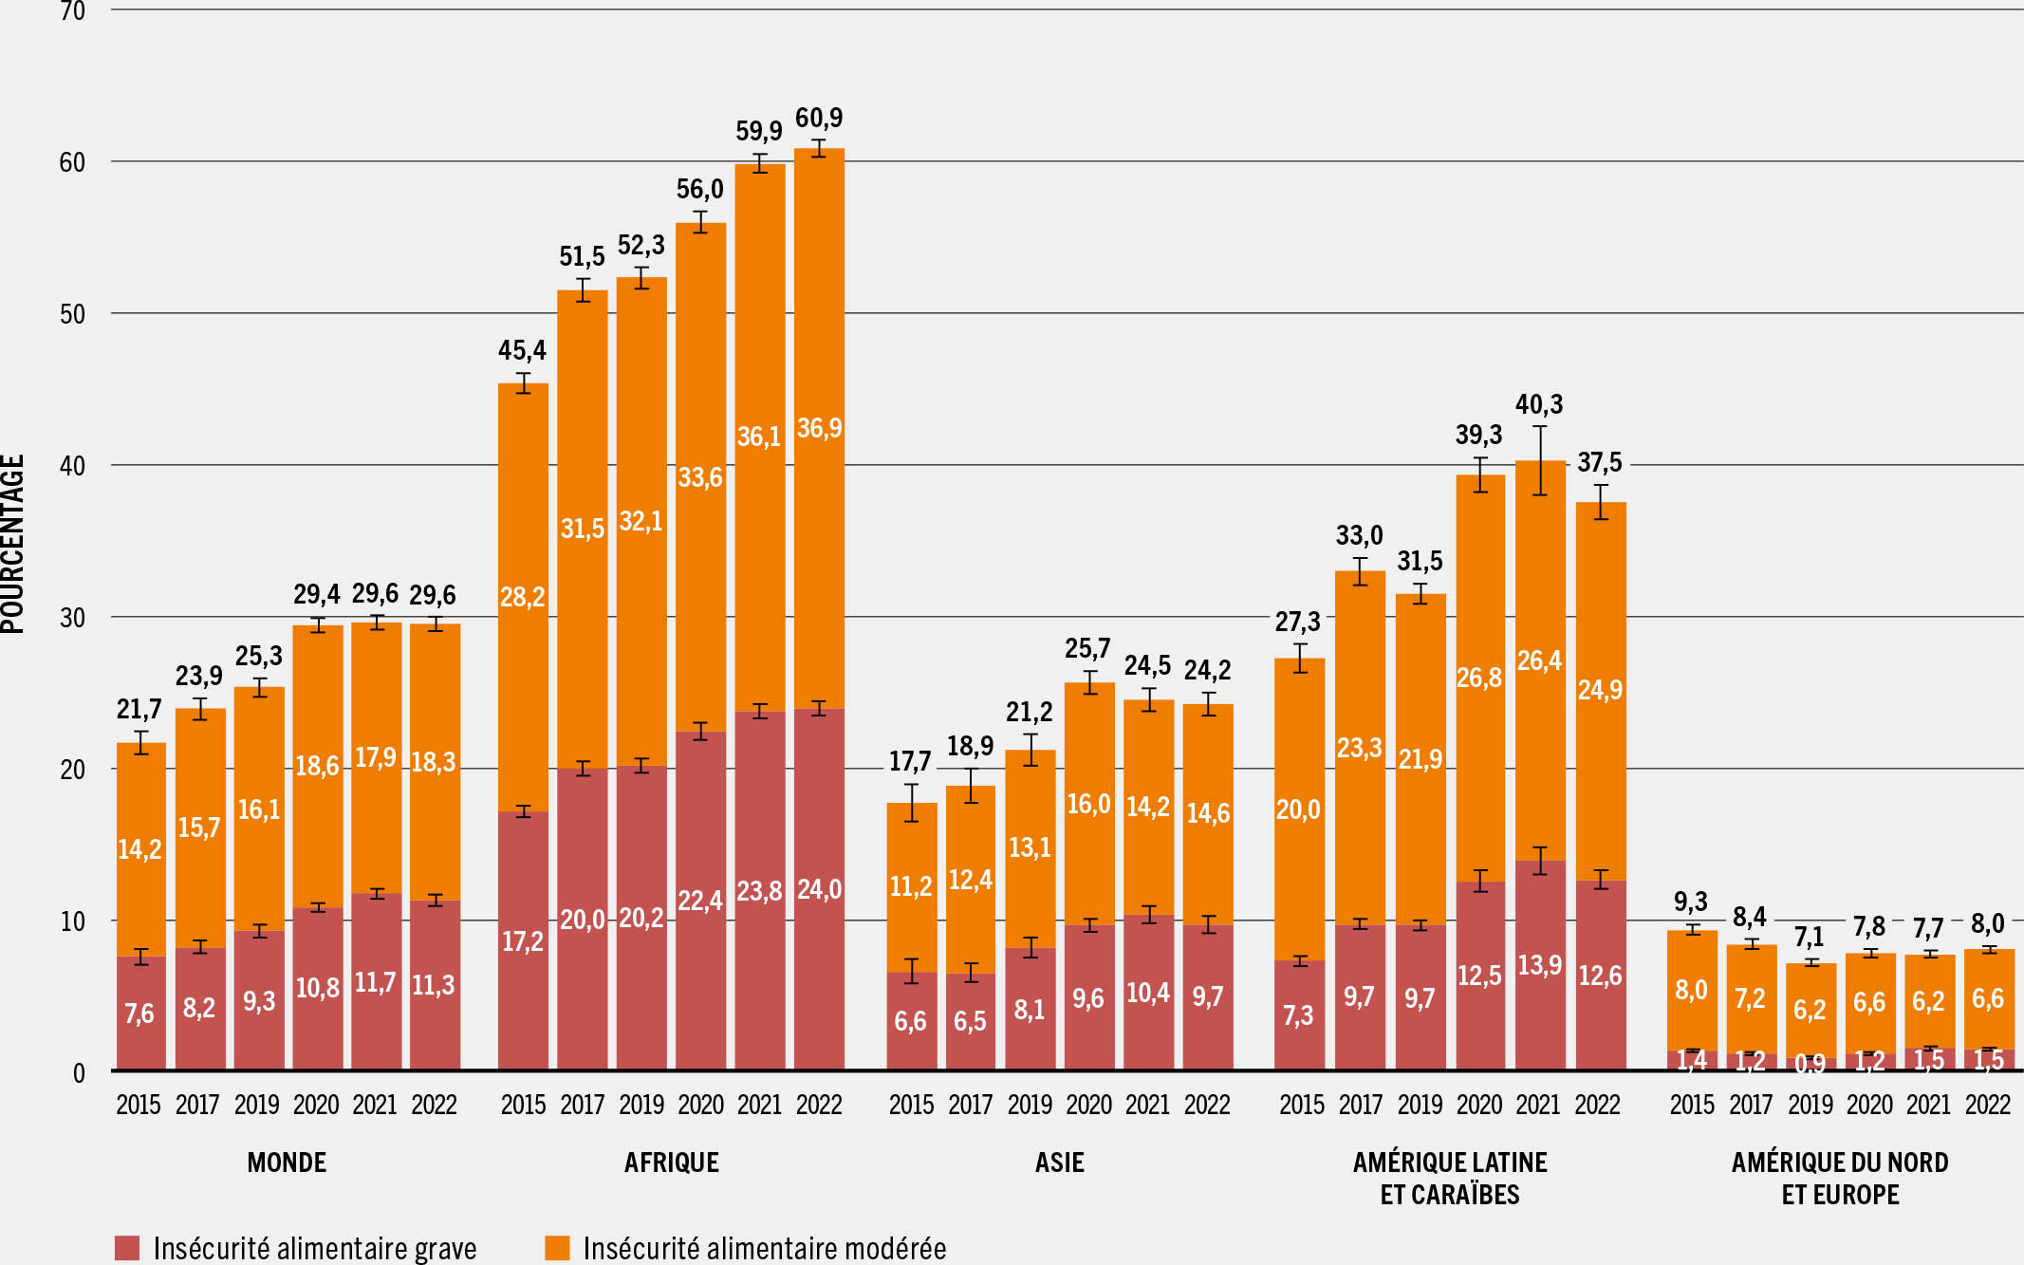
Notes:
L’insécurité alimentaire modérée ou grave est augmenté au niveau globale, en touchant comme on a dit presque 1/3 de la population mondiale.
On peut remarquer qu’en Afrique l’insécurité alimentaire a fortement augmenté ces dernières années pour atteindre plus que 60%.
Cette instabilité et crise alimentaire est dû à différentes facteurs socio-économiques et environnementaux

Slide 17
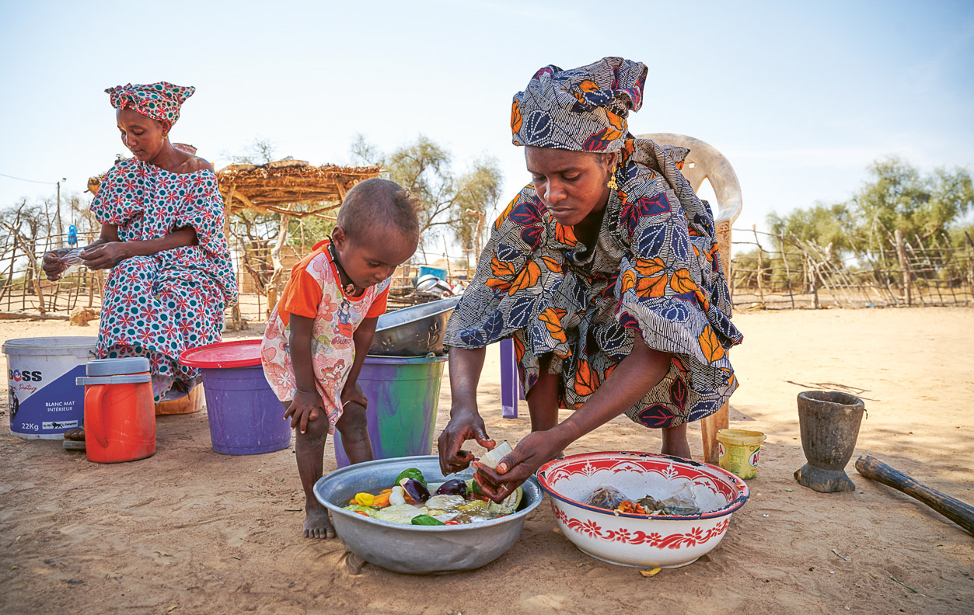
Dans le Sud..
1 personne sur 5 en Afrique, et 1 personne sur 10 dans le monde souffre de la faim
D’ici 2030, près de 600 millions de personnes pourraient être en situation de sous-alimentation chronique
Inégalités structurelles et de genre
  La famine touche d’avantage:
  les zones rurales
  Les femmes
  Les enfants
  Populations autochtones
Notes:
Dans les Pays du Sud la crise alimentaire est toujours en train d’augmenter, principalement à cause de notre mode de vie ici en Occident, des politiques restrictives et de l’accès aux ressources et à la terre limitée. Pour les populations locales l’accès à une nourriture équilibrée et adapté au contexte culturelle et climatique devienne de plus en plus difficile.
Dans le monde presque une personne sur 10 est touchée par la faim, mais la proportion de la population qui souffre de la faim est bien plus importante en Afrique que dans les autres régions du monde – près de 20 pour cent.
Selon les projections, près de 600 millions de personnes pourraient être en situation de sous-alimentation chronique d’ici 2030.
À cause de différents facteurs politico-économique et environnementales, la plupart des progrès sont attendus en Asie, alors que la faim risque d’augmenter fortement en Afrique.
Les femmes, les enfants, les populations autochtones et les personnes vivant en milieu rural sont particulièrement vulnérables à l’insécurité alimentaire en raison de l’accès limité aux ressources et à l’éducation
L’insécurité alimentaire et la disparité entre groupe sociaux, montrent les inégalités structurelles qui persistent entre les milieux ruraux et urbains, femmes et hommes, nord et Sud

Slide 18
Sécurité alimentaire et migration climatique
D’ici 2050..
L’insécurité alimentaire risque de s’aggraver : jusqu’à 183 millions de personnes supplémentaires pourraient être touchées par la faim (FAO)
jusqu’à 216 millions de personnes pourraient être obligées de migrer à cause des effets des changements climatiques
Notes:
Le changement climatique représente une menace croissante pour le droit à l’alimentation et risque d’aggraver considérablement l’insécurité alimentaire dans les décennies à venir. Selon la Banque mondiale, sans mesures d’adaptation efficaces, jusqu’à 216 millions de personnes pourraient être contraintes de migrer à l’intérieur de leur pays d’ici 2050 en raison des sécheresses, de l’élévation du niveau de la mer et de la baisse des rendements agricoles.
L’agriculture, qui est déjà affectée par des températures plus élevées et des événements climatiques extrêmes, pourrait voir sa productivité diminuer de 10 à 25 % dans certaines régions du monde, menaçant ainsi l’accès à une alimentation suffisante et adéquate. La FAO estime que, si aucune action n’est entreprise, jusqu’à 183 millions de personnes supplémentaires pourraient souffrir de la faim d’ici le milieu du siècle.

Slide 19
Les obstacles au droit à l’alimentation
Changements climatiques
Conflit et instabilité politique (conflit, instabilité)
Accès économique limité
Système alimentaire et agricole non durable
Inégalité dans la chaîne alimentaire
Les principales victimes de ces injustices et crises sont les populations du Sud, qui subissent cette accumulation de défis sociaux, économiques et environnementaux
Notes:
Les principaux obstacles au droit à l'alimentation sont:
Changements climatiques:
Les phénomènes climatiques extrêmes (sécheresses, inondations, cyclones) ont des effets sont néfastes sur les récoltes et les ressources naturelles ; ils perturbent les systèmes agricoles, réduisant les récoltes et augmentant l’insécurité alimentaire.
Conflit et instabilité politique:
Les guerres et les conflits armés bloquent les chaînes d’approvisionnement, déplacent les populations et réduisent l’accès aux terres agricoles.
En effet, le nombre de personnes souffrant de la faim ou de malnutrition ne cesse d’augmenter dans le monde. Cette situation a des conséquences dramatiques, pourtant, à l’échelle mondiale, nous produisons assez de nourriture pour subvenir aux besoins de l’ensemble de la population.
Ces problèmes ont donc une origine humaine et pourraient être surmontés. Dans ce cas on voit que les principaux obstacles sont :
Accès économique limité :
La pauvreté reste l’un des principaux facteurs qui empêche l’accès à une alimentation adéquate. Même si la nourriture est disponible sur les marchés, de nombreuses familles n’ont pas les moyens financiers d’acheter des produits nutritifs. Les populations les plus vulnérables, et principalement celles du SUD, consacrent une partie plus grande de leur revenu à l’achat de nourriture.
Système alimentaire et agricole non durable :
La prédominance des monocultures destinées à l’exportation (comme le soja, le maïs ou l’huile de palme) au détriment de la production alimentaire locale compromet la sécurité alimentaire des communautés. Les pratiques agricoles intensives appauvrissent les sols et dégradent les écosystèmes, rendant les systèmes alimentaires vulnérables sur le long terme.
Concentration des ressources et inégalités dans la chaîne alimentaire :
Les grandes entreprises agroalimentaires contrôlent une grande partie des terres agricoles et privilégient souvent les profits au détriment des populations locales. Le commerce international et la situation inégale entre Nord et Sud, accentue les inégalités et maintien l’exploitation des travailleurs et des ressources. Cette situation affaiblit le pouvoir d’achat de pays du Sud, rendant les produits locaux inaccessibles à leurs propres producteurs

Slide 20
Un problème de distribution..
La famine n’est pas qu’un problème de production, mais de distribution
Production alimentaire mondiale = 9700 kcal par personne/jour
Aliments pour animaux (bien plus de 1/3)
Agrocarburants / pertes de récoltes / déchets alimentaires / matière première industrielle (1/3)
Il reste en moyenne 2908 kcal par personne par jour..
Europe et Amérique du Nord : plus de 3500 kcal/jour/personne
Afrique : moins de 2200 kcal/jour/personne
Notes:
Comme on a vu le problème lié au droit à l'alimentation est principalement dû aux inégalités mondiales.​ Ces injustices entraînent une mauvaise répartition des ressources alimentaires.​ Le réel problème de notre système alimentaire, n’est pas vraiment la production en soi, mais de la distribution.
Bien que la production alimentaire mondiale soit suffisante pour nourrir toute la population, de nombreuses personnes, notamment dans les pays du Sud, n'ont pas accès à une alimentation suffisante et de qualité.​ En fait, selon la FAO la production alimentaire actuelle permettrait de fournir 9700 kcal par personne.
Mais, environ un tiers de la nourriture produite dans le monde est perdue ou gaspillée. Ce gaspillage, qui se produit tout au long de la chaîne (production, distribution, consommation), représente une opportunité manquée de réduire la faim.
Malgré tout ce gaspillage il resterait encore 2908 kcal par jour par personne, mais celles sont distribué en manière injuste.
Comme j’ai dit avant pour vivre de manière digne notre corps a besoin d’environ 2300 kcal par jour, mais les ressources alimentaires sont mal réparties au niveau mondial.
Les pays d'Europe et d'Amérique du Nord ont une moyenne d’environ plus de 3 500 kcal/jour/personne,
contre moins de 2 200 kcal en Afrique subsaharienne (et même à moins de 1 900 kcal au Burundi, en Éthiopie, Somalie…)

Slide 21
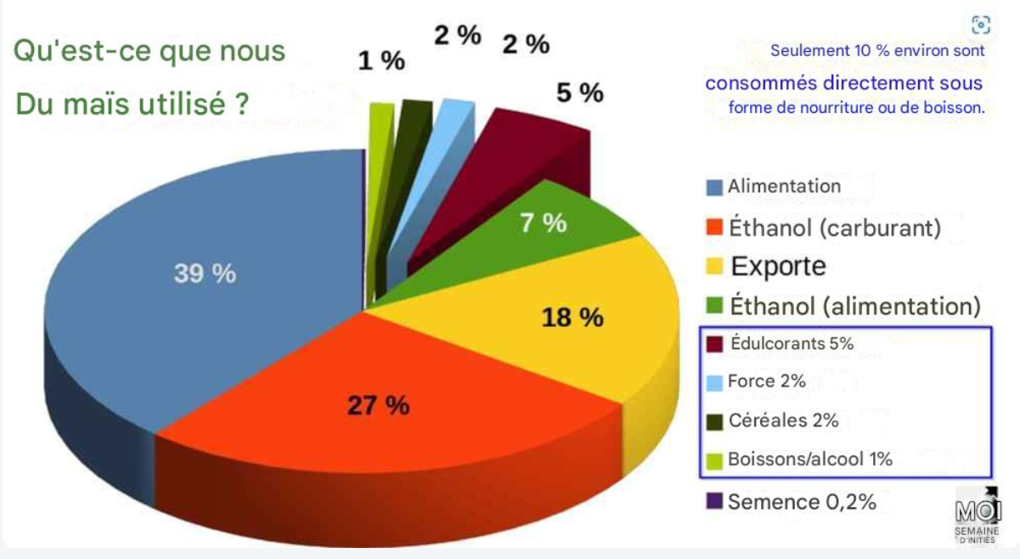
Exemple: l’utilisation du maïs
Alimentation animal
animal
Notes:
Cette image montre comment le maïs est utilisé, en soulignant que seule une petite partie est consommée directement sous forme d'aliments ou de boissons (environ 10 %). La majeure partie est utilisée pour l'alimentation animale (39 %), la production d'éthanol pour le carburant (27 %) et l'exportation (18 %).
Du point de vue du gaspillage alimentaire et de la sécurité alimentaire mondiale, ces chiffres soulèvent des questions importantes :
Efficacité des ressources : Une grande partie du maïs est utilisée pour les biocarburants ou l'alimentation animale.
Impact sur la sécurité alimentaire : Alors que des millions de personnes souffrent de la faim, utiliser le maïs pour d'autres fins que la consommation humaine pose des problèmes de justice alimentaire.
Gaspillage indirect : Transformer le maïs en viande ou carburant entraîne des pertes d'efficacité énergétique et de ressources.

Slide 22
Le paradoxe de la faim
Le 80% des 821 millions de personnes souffrant de la faim sont ceux/elles qui produisent la nourriture et leurs familles
Les petits producteurs et productrices (paysans, pêcheurs, éleveurs, communautés indigènes...) produisent environ
2/3 des aliments avec seulement 1/3 des ressources
L’agriculture industrielle, en revanche, produit avec
1/3 des aliments avec 2/3 des ressources
Notes:
Notre planète possède toutes les ressources pour pouvoir produire de la nourriture pour chacun d’entre nous, et pourtant près de 700 millions de personnes souffrent de la faim, soit 1 personne sur 10.
Le 80% de ces millions de personnes qui ont faim sont celles et ceux qui nous nourrissent : des éleveurs, des agriculteurs, des pêcheurs ainsi que leurs familles.
C’est le paradoxe de la faim, ceux/celles qui produisent la nourriture souvent ceux qui souffrent le plus d’insécurité alimentaire.
Les paysan·nes produisent environ 70 % de l’alimentation mondiale, mais ils sont aussi les premières victimes de la faim.
Avec seulement 30 % des ressources agricoles (terres, eau, financements), ils assurent la majeure partie de la production alimentaire mondiale.

Slide 23
La faim : un problème structurel
Injustice sociale et inégalités : inégalité d’accès aux ressources et aux moyens de production.
Distribution inégale : les ressources ne sont pas équitablement réparties à cause des rapports de pouvoir
Conflits : guerre, déplacement de la population
crises climatiques : catastrophes naturelles et changements climatiques
Notes:
La crise alimentaire est bien plus qu’un simple problème de pénurie alimentaire. Il s’agit d’un problème structurel lié à la distribution inégale des ressources, aux inégalités socio-économiques et aux conflits géopolitiques qui affectent de nombreuses régions du monde. Bien que la production mondiale de nourriture soit largement suffisante pour nourrir la population, une répartition inégale et un accès limité aux ressources naturelles créent des zones de pénurie alimentaire, tandis que d’autres régions en surconsomment.
Les crises climatiques et les guerres aggravent cette situation en détruisant les terres agricoles, réduisant les rendements et affaiblissant l’autonomie des communautés rurales.
De plus, les systèmes alimentaires mondiaux ne favorisent pas toujours les producteurs locaux, qui n’ont souvent pas accès aux ressources nécessaires pour produire de manière durable et pour concurrencer sur les marchés internationaux.
Les solutions doivent donc aborder ces inégalités structurelles en garantissant un accès équitable à la nourriture à travers la redistribution, la promotion de la souveraineté alimentaire locale, et la protection des ressources naturelles.
La crise alimentaire ne peut être résolue simplement par une augmentation de la production, mais nécessite une révision fondamentale des systèmes économiques et des politiques agricoles au niveau mondial.

Slide 24

Les solutions proposées par la Campagne pour atteindre l’ODD «la faim zéro»
Meilleure re-distribution de la nourriture
Faciliter l’accès aux ressources naturelles et à la terre
Restauration des moyens de subsistance
  Préserver les semences paysannes
Prévenir la crise alimentaire
  Sensibilisation et formation
Mise en place des systèmes agricoles durables et locaux
Notes:
EPER, Action de Carême et Être partenaire visent un monde sans faim, dans laquelle le droit à l’alimentation est un droit fondamental universel et garanti. Pour garantir le droit à l’alimentation, il ne suffit pas de produire plus de nourriture. Il faut transformer les systèmes alimentaires mondiaux pour qu’ils soient plus équitables, inclusifs et durables.
Les solutions doivent s’attaquer aux causes profondes des inégalités alimentaires tout en renforçant la résilience des systèmes agricoles et des communautés:
1. Une meilleure redistribution de la nourriture
La production mondiale actuelle est suffisante pour nourrir toute la population, mais les inégalités dans la répartition des ressources entraînent des pénuries dans certaines régions.
Réduire le gaspillage alimentaire tout au long de la chaîne d’approvisionnement, de la production à la consommation.
Renforcer les infrastructures de stockage, de transport et de distribution dans les zones vulnérables
2. Faciliter l’accès aux ressources naturelles et à la terre
Un accès équitable à la terre, à l’eau et aux autres ressources naturelles est essentiel pour permettre aux communautés de produire leur propre nourriture.
Garantir des droits fonciers aux petits agriculteurs, en particulier aux populations autochtones.
Protéger les terres agricoles contre l’accaparement par des entreprises ou des intérêts étrangers.
3. Restaurer les moyens de subsistance des communautés rurales
Les moyens de subsistance détruits par les conflits, les crises climatiques ou économiques doivent être rétablis pour permettre aux populations de reconstruire leur autonomie alimentaire.
Les semences traditionnelles jouent un rôle crucial dans la résilience des systèmes agricoles face aux changements climatiques.
Protéger la biodiversité en favorisant l’utilisation et l’échange des semences locales.
Soutenir les savoirs traditionnels des agriculteurs pour développer des systèmes agricoles adaptés aux réalités locales
4. Prévenir les crises alimentaires
Il est fondamental de passer d’une approche réactive à une approche préventive.
Mettre en place des mécanismes d’alerte rapide pour anticiper les pénuries alimentaires et éviter les famines.
Éduquer les consommateurs sur les impacts environnementaux et sociaux de leurs choix alimentaires. Promouvoir des régimes alimentaires sains, locaux et respectueux de l’environnement.
5. Développer des systèmes agricoles durables et locaux
Les systèmes agricoles locaux et durables sont essentiels pour garantir une sécurité alimentaire à long terme.
Encourager l’agroécologie comme alternative à l’agriculture intensive.
Soutenir les petits producteurs locaux par des subventions, des formations et un accès aux marchés.
Réduire la dépendance aux importations alimentaires en investissant dans la production locale.

Slide 25
L’engagement de l’EPER et
Action de Carême en Suisse
Plaidoyer
Au niveau national et internationale
Sensibiliser
l’opinion publique en Suisse
Vigilance
Auprès des législateur.rice.s et des multinationales
Réseaux d’action
Notes:
Nous allons maintenant voir comment l’EPER et Action de Carême, en tant que membres de la société civile, s’engagent pour Le droit à l’alimentation en Suisse.
Action de Carême et l’EPER réalisent un travail de plaidoyer en faveur du droit à l’alimentation et plus largement pour la justice climatique, une agriculture durable et un meilleur accès à la terre, à la fois au niveau national et auprès des institutions internationales. Voici quelques exemples plus précis :
Divulgation en Suisse de graves affaires d’accaparement des terres impliquant des entreprises suisses, comme c’est le cas par exemple en Sierra Leone.
Engagement en faveur de la Déclaration des Droits des Paysannes et des Paysans adoptée par les Nations Unies.
Travail de lobbying et de plaidoyer au niveau international pour une transformation de l'économie des plantations vers des systèmes alimentaires locaux, agroécologiques et diversifiés.
Soutien de la pétition pour des multinationales responsables, qui incite la Suisse à élaborer une loi forte et efficace sur la responsabilité des multinationales.
A travers leurs différentes campagnes, les deux organisations travaillent également à la sensibilisation de l’opinion publique suisse et des milieux politique et économique sur le thème du droit à l’alimentation.
La Campagne œcuménique en est un exemple, ainsi que les autres campagnes de sensibilisation d’AdC et l’EPER.
Nos organisations communiquent aussi très régulièrement à travers des articles de presse, des bulletins et leurs propres publications afin de sensibiliser les consommateurs et consommatrices, par exemple :
Sur le fait que notre alimentation se trouve dorénavant entre les mains de quelques multinationales.
Sur les effets du boom de l’huile de palme pour l’être humain et l’environnement.
Les organisations exercent aussi une vigilance particulière sur ces sujets, ce qui leur permet d’appuyer leur travail de plaidoyer et de sensibilisation.
Auprès des législateur.rice.s, qu’ils ou elles soient Suisses ou européen.ne.s, et auprès des organisations internationales telles que l’ONU.
Auprès des grandes multinationales, en particulier lorsqu’elles ont un siège en Suisse.
C’est le cas par exemple de Syngenta, l’un des plus grands semenciers au monde, qui est particulièrement scruté par les deux organisations.
Enfin, l’EPER et Action de Carême encouragent la mise en réseau de différentes organisations de développement en Suisse et dans l’UE afin d’approfondir leurs connaissances, d’intensifier leurs échanges, de faire du lobbying commun et de publier des prises de position communes.
L’EPER et AdC sont toutes deux membres de l’Alliance Climatique Suisse, par exemple, qui rassemble plus de 140 organisations suisses issues de tous les secteurs de la société, et qui œuvre pour encourager la justice climatique et la préservation de nos moyens de subsistance.
Pour en savoir plus :
https://actiondecareme.ch/droit-a-l-alimentation/agro-industrie/
https://www.eper.ch/thematiques/terre-et-alimentation
https://www.eper.ch/thematiques/justice-climatique
https://www.alliance-climatique.ch/qui-sommes-nous/

Slide 26
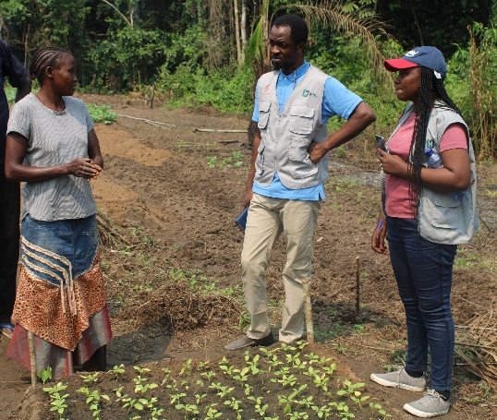
Engagement de l’EPER et d’Action de Carême au Sud
HONDURAS
RDC
Mainor Pavón
Projets d’agroécologie visant à améliorer la résilience face aux dommages industriels et climatiques pour promouvoir des pratiques ancestrales et durables.
Germain Nyembo Kasendue
Projets d’agroécologie visant à lutter contre la famine et les inégalités structurelles, à travers la formation et la sensibilisation des jeunes.
Notes:
Objectif des projets:
Honduras (EPER) :
projets d’agroécologie qui visent à améliorer la résilience face aux dommages industriels et climatiques pour promouvoir des pratiques ancestrales et durables. Ce projet a comme objectif la:
Réduction de l’utilisation de produits chimiques​
Résistance à la diffusion de semences génétiquement modifiées​
Réduction de l’érosion des sols​
Promotion et respect des connaissances locales et ancestrales​
Réduction des conditions de pauvreté et des problèmes de malnutrition
RDC (Adc) :
projets d’agroécologie qui visent à lutter contre la famine et les inégalités structurelles, à travers la formation et la sensibilisation des jeunes. Ce projet a comme objectif la:
Formations en techniques agricoles durables ​
Renforcement la participation des femmes dans les processus décisionnels ​
Création de groupes de solidarité pour un soutien mutuel ​
Sensibilisation aux droits liés à l'accès et l’exploitation des ressources naturelles

Slide 27

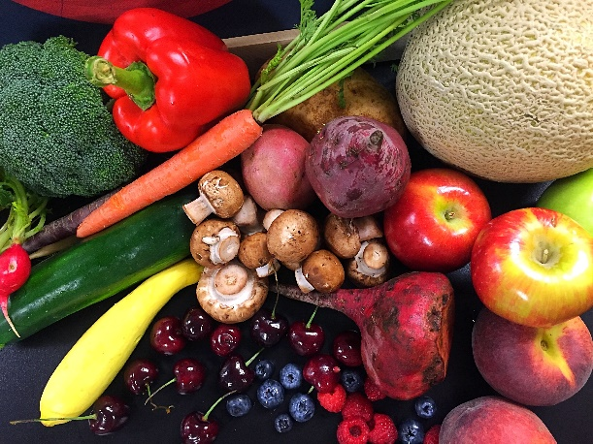
Mon engagement personnel compte aussi !
Des petits gestes quotidiens pour faire la différence
Lutter contre le gaspillage alimentaire
Réduire sa propre consommation
Privilégier les produits locaux et de saison
Limiter les intermédiaires
Soutenir le commerce équitable
Chaque petit geste compte pour bâtir un monde sans faim
Notes:
Nos choix, en tant que consommateur.rice.s suisses, ont un impact bien plus grand que nous ne le pensons. Chaque achat, chaque geste que nous faisons dans notre quotidien influence le système alimentaire mondial, ses injustices, mais aussi ses solutions. Ils existent plusieurs actions individuelles qui peuvent contribuer à changer les choses ici, comme ailleurs pour un monde plus respectueux et solidale:
Lutter contre le gaspillage alimentaire :
Chaque année environ un tiers des aliments produits dans le monde sont jetés. Le gaspillage alimentaire représente un des lacunes majeures de notre système alimentaire, un paradoxe face au nombre de personnes souffrant la faim. Pour lutter contre ce gaspillage, nous pouvons planifier nos repas pour éviter les achats inutiles, conserver correctement nos aliments et réutiliser les restes pour préparer de nouveaux plats. Ces petites actions permettent de réduire la pression sur le système alimentaire mondial et d'assurer que les ressources agricoles soient utilisées de manière plus équitable.
Réduire sa propre consommation:
La surconsommation, notamment dans les pays occidentaux, crée une demande insoutenable de biens et produits, qui exerce une pression énorme sur les systèmes de productions, qu’il soit alimentaire ou non. En réduisant notre consommation, que ce soit de viande, d’aliments transformés ou d’articles à forte empreinte écologique, nous aidons à préserver les ressources et à libérer de l'espace pour répondre aux besoins des plus vulnérables. On démontrera que on pourra avoir un peu moins dans notre supermarché pour permettre au monde entier de se nourrir.
Privilégier les produits locaux et de saison :
Consommer local et de saison réduit non seulement l’empreinte carbone associée au transport des aliments, mais soutient aussi directement les agriculteurs locaux, en particulier dans les pays du Sud. Nous pouvons faire ce choix en visitant les marchés de producteurs ou en rejoignant des systèmes d’agriculture soutenue par la communauté. Cela permet de renforcer la résilience des systèmes alimentaires locaux, essentiels pour garantir le droit à l'alimentation dans toutes les régions
Limiter les intermédiaires:
Dans la chaîne alimentaire, les intermédiaires souvent prennent une grande partie des profits des produits vendu. En achetant directement auprès des producteurs, par exemple via des coopératives ou des marchés fermiers, nous pouvons garantir une meilleure rémunération aux agriculteurs et les encourager à investir dans des pratiques agricoles durables. Ce geste aide à réduire les inégalités tout au long de la chaîne alimentaire
Soutenir le commerce équitable:
Le commerce équitable est un outil puissant pour garantir des conditions de vie et de travail dignes aux producteurs et productrices concerné. Un revenu stable et on s’assure aussi de ne pas contribuer au travail forcé ou au travail des enfants, par exemple. En choisissant des produits labellisés équitables, nous contribuons à soutenir les communautés agricoles tout en encourageant des pratiques respectueuses de l'environnement.
Ces gestes simples, à notre portée, montrent que chacun de nous peut jouer un rôle important dans la lutte contre la malnutrition et l'insécurité alimentaire

Slide 28
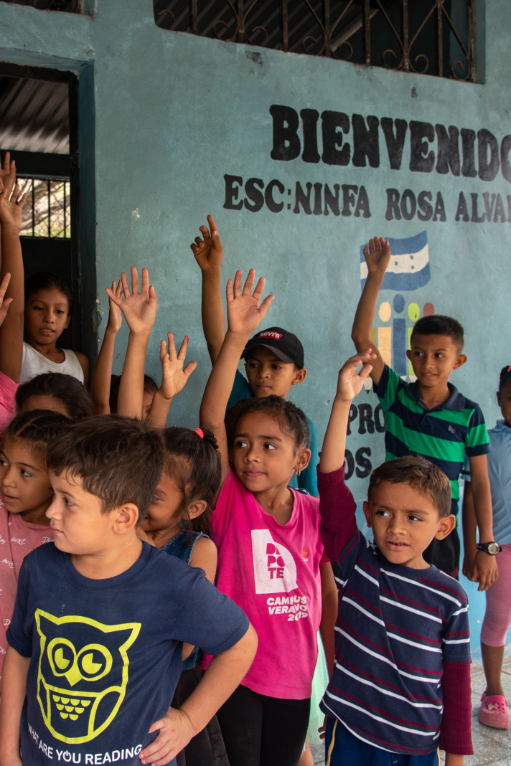
Déroulement de la campagne œcuménique
5 mars – 20 avril 2025

Slide 29
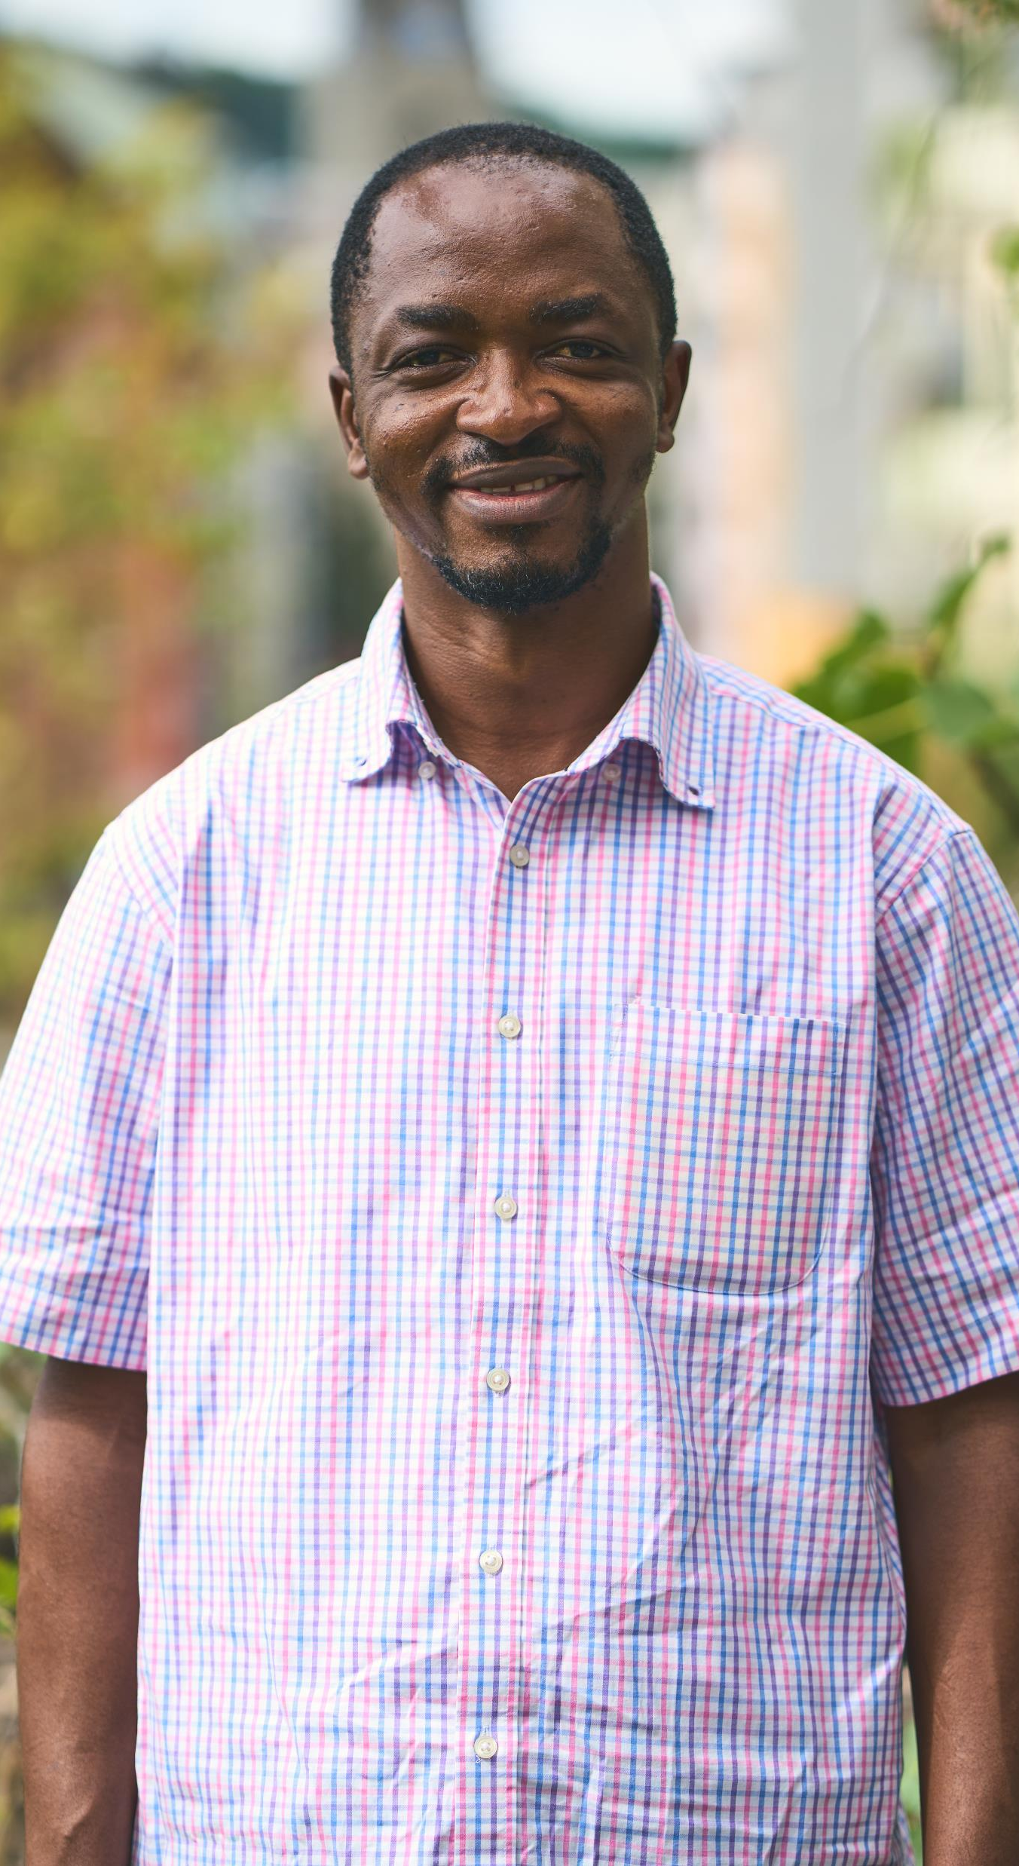



Germain Nyembo Kasendue
Né en 1987 à Tshofa (RDC)
Agronome
Coordinateur du programme d’Adc
Présent du 20 mars 2025 au 6 avril 2025
Son rôle:
Conférences publiques au tour de l’agroécologie
Intervenant qui apporte son expérience e sa connaissance du contexte du Sud
Notes:
Diplômé de l’Université de Kinshasa: spcialisation en économie Agricole
Coordinateur du programme d’Action de Carême en RDC depuis 2022
Né en 1987 à Tshofa, une localité de la province de Lomami, au centre-est de la RDC
Diplômé de l’Université de Kinshasa avec une spécialisation en économie agricole, Germain a ensuite approfondi ses connaissances à la Wageningen University & Research aux Pays-Bas. Fort de cette solide formation, il a accumulé une vaste expérience professionnelle dans le domaine humanitaire et dans le développement de systèmes alimentaires durables.
Germain Nyembo est agronome et le coordinateur du programme d’Action de Carême en République Démocratique du Congo (RDC). En tant que personne de référence pour les 13 organisations partenaires (OP) en RDC, il supervise leurs activités et assure un suivi rigoureux. Son travail consiste à visiter les OP, à contrôler leur fonctionnement et à rédiger des rapports semestriels pour documenter l'avancement des différents projets. Germain organise également des audits externes pour garantir la transparence et l’efficacité des interventions.

Slide 30
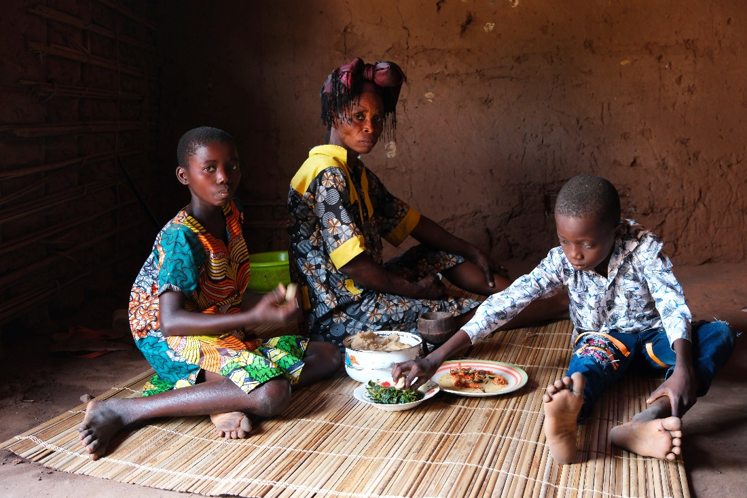
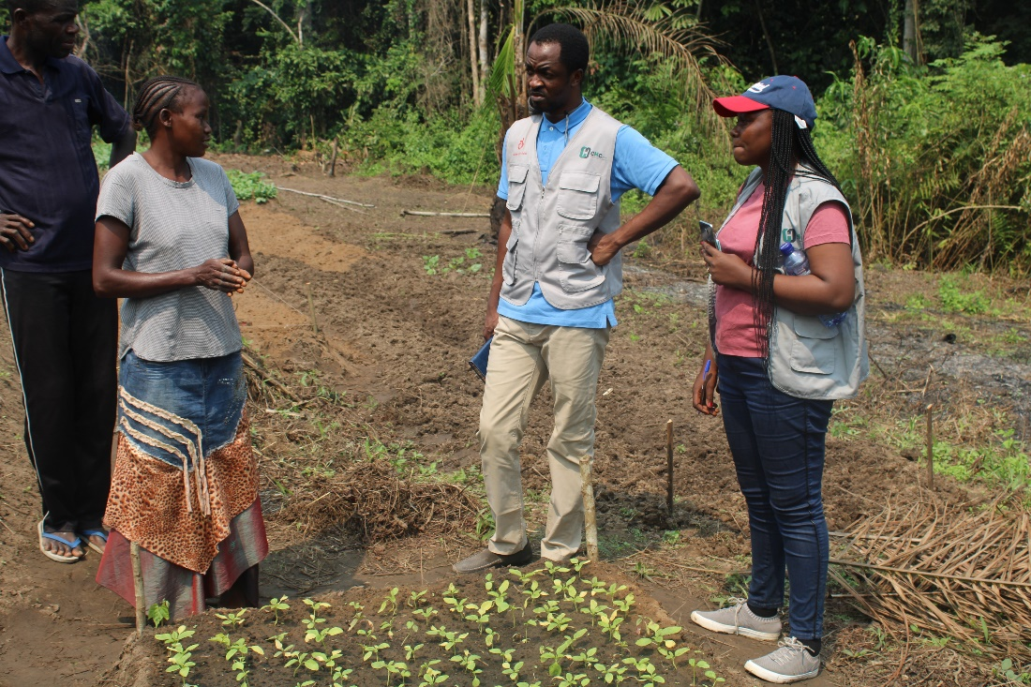
Programme en République Démocratique du Congo
Objectif des projets:
Droit à l’alimentation et accès aux ressources naturelle
Indépendance des communautés
Engagement des jeunes
Changement socio-culturelle
Notes:
En RDC, les projets soutenus par Action de Carême mettent en avant des thèmes essentiels, tels que le droit à l’alimentation, l’accès aux ressources naturelles et à la terre. Grâce à la grande fertilité des terres congolaises, bon nombre de ces initiatives sont axées sur l’agroécologie.
En collaboration avec des agronomes locaux, les projets cherchent à sensibiliser et à former les paysans et les jeunes à une agriculture durable et locale, se concentrant principalement sur la production plutôt que sur la commercialisation. Dans ce contexte, les pratiques encouragent l'utilisation de semences locales et traditionnelles, favorisant l’autonomie à long terme et réduisant la dépendance aux ONG. Les OP stockent ces semences dans des greniers communautaires, intégrant un système tripartite de consommation, stockage et vente.
Face aux défis du changement climatique, ces projets évoluent pour répondre aux impacts croissants sur l'agriculture et les écosystèmes. Par exemple, la pisciculture est encouragée comme alternative à l'élevage traditionnel, souvent difficile dans ces conditions.
De plus, des programmes éducatifs commencent à inclure les jeunes et les enfants à travers des initiatives comme les jardins scolaires.
Une autre dimension clé de ce travail est l’égalité de genre, une thématique transversale importante pour Action de Carême. En effet, ils cherchent de mettre l’accént sur la masculinité positive pour atteindre une parité de genre, reconnaissant que les femmes sont souvent les plus touchées par les injustices, y compris la faim. Cette approche cherche à renforcer le rôle des femmes tout en engageant les hommes dans un processus de changement social positif.

Slide 31
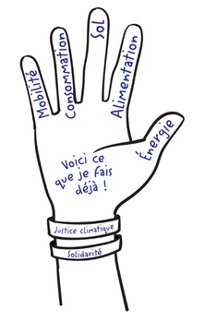
Animations proposées
La fresque du climat
Empreinte de la main
Atelier cinéma
Durée : 2h-3h
Public : version enfant dès 8 ans, version adulte dès 14 ans
possibilité de faire en ligne
Durée: 1h30 -3h
Public: tous les âges
Nombre de participant·e·s : de 1 à 100
Durée: 2h
Public: à partir de 15 ans
Nombre de participant.e.s: illimité
Notes:
Voici les différentes animations proposées dans le cadre de cette campagne.
Ensemble, augmentons notre « empreinte de la main »
D'abord, on a l'animation centrale pour cette année - l'empreinte de la main – les contributions positives qu'on a sur le climat.
Objectif : Sensibiliser à l'impact de nos habitudes alimentaires sur les populations du Sud.
Contenu : Informations, pistes d'action, exemples concrets pour promouvoir une justice alimentaire.
Public cible : Paroisses, groupes paroissiaux, associations de quartier, jeunes, etc.
Durée : 1h30 à 3h (selon les besoins).
1re étape : regarder
2e étape : inspiration
3e étape : choisir et décider de la marche à suivre
4e étape : célébrer la décision et conclure
Comme les années précédentes, vous avez aussi la possibilité d’organiser un atelier « Fresque du Climat »
La Fresque du Climat
Il s’agit d’un atelier ludique, participatif et basé sur l’intelligence collective. En effet, vous et votre groupe aurez toutes les cartes en main pour comprendre le lien entre les activités humaines, les énergies fossiles, le méthane, les réfugié·e·s climatiques etc. Le groupe est ensuite accompagné dans une discussion à travers des jeux et des exercices inspirés par les outils d’écopsychologie et d’intelligence collective.
Les objectifs sont de :
• permettre la compréhension des causes et conséquences du réchauffement climatique et de ses conséquences au Nord comme au Sud
• donner l’envie d’agir, chacun·e à sa manière
La Fresque du Climat fonctionne avec un facilitateur, une facilitatrice qui vous guide durant les trois heures de l’atelier. Ensuite, toutes les personnes convaincues par la démarche pourront, si elles le souhaitent, se former en trois heures pour animer à leur tour une Fresque du Climat, notamment durant les prochaines campagnes axées sur le climat. Cette formation est offerte dans le cadre de notre partenariat.
• Durée : deux à trois heures
• Public : version enfant dès 8 ans, version adulte dès 14 ans
• Nombre de personnes pour faciliter : 1 pour 8 participant·e·s
• possibilité de faire cet atelier en ligne
Enfin, la nouveauté de cette année est l’Atelier cinéma:
Objectif : Réfléchir sur la lutte contre la faim à travers des extraits de films et des activités interactives.
Contenu : Analyse de scénarios préparés pour favoriser la discussion et l'engagement.
Durée : 2 heures
Public : Adolescents et adultes (à partir de 15 ans)

Slide 32

Atelier Cinéma
Eradiquer la faim
Objectif :
Sensibiliser au droit à l'alimentation et à ses implications
Stimuler une réflexion personnelle et collective.
Comment :
Visionnage d'extraits de films sélectionnés
Discussion participative
Activités interactives
3 films éducatifs :
Nourrir les villes – un enjeu pour demain (Irja Martens)
Le business de la pauvreté (Joachim Walther)
Cultures en transition (Nils Aguilar)
Notes:
Objectif : Sensibiliser au droit à l'alimentation et à ses implications, en stimulant la réflexion personnelle et collective.
Comment :
L'atelier est basé sur une sélection d'extraits de différents films éducatifs, choisis pour suivre un fil conducteur qui explore le lien entre le système alimentaire mondial, ses problèmes et les solutions possibles. Chaque extrait introduit un thème spécifique, comme le rôle des cultures industrielles, la souveraineté alimentaire ou les habitudes alimentaires dans des contextes spécifiques. Le visionnage d’extraits de films sélectionnées permettrait notre exploration thématique : de la production industrielle à ses impacts et solutions.
Après chaque visionnage, des moments d'animation participative auront lieu pour discuter et réfléchir ensemble sur les émotions suscitées, les informations apprises et les actions individuelles et collectives possibles.
Grâce à une combinaison de films, de discussions et d'activités pratiques, l'atelier invite les participants à réfléchir à leur relation avec la nourriture et à imaginer des solutions pour un avenir plus juste et plus durable. Cette activité interactive permettra donc le partage d'expériences personnelles et de faire brainstorming collectif
Cette atelier se basera sur le visionnage de différents extraits de 3 films éducatifs :
Nourrir les villes – un enjeu pour demain (Irja Martens)
Ce film explore les défis de nourrir une population urbaine croissante face à l'industrialisation alimentaire et au changement climatique. Deux visions opposées de la production alimentaire sont abordées : l'agriculture intensive centralisée et les circuits locaux biologiques.
Le business de la pauvreté (Joachim Walther)
Une critique du rôle des groupes agroalimentaires dans l’exploitation des populations pauvres. Le film met en lumière des exemples concrets comme São Paulo et Nairobi, analysant les profits des multinationales et les injustices de l'industrie alimentaire.
Cultures en transition (Nils Aguilar)
Un voyage à travers la France, l’Angleterre et Cuba pour découvrir des solutions alternatives face à la crise climatique et aux défis de l’agro-industrie. Le film propose des modèles de production durables, invitant à repenser nos modes de consommation.

Slide 33


Catéchèse pour les enfants et les jeunes
Cycle 1 « Et tout le monde est rassasié … Partager et gagner »
Cycle 2 « Privé·e·s d’avenir par la faim : le droit à une vie épanouie »
Cycles 3 et 4 «Quand la faim bouffe l’avenir »
Cycles 3 et 4 «« High five » pour un monde sans faim »
Intéressé.e.s ? Plus d’information sur
materiel-.voir-et-agir,ch/animer
Notes:
Parler de la faim avec les enfants et les adolescent·e·s n’est pas simple.
Que savent-ils et elles vraiment à ce sujet ? Comment les sensibiliser à cette problématique, surtout si l’on considère que les États membres des Nations Unies n’atteindront probablement pas leur objectif d’éradiquer la faim dans le monde d’ici 2030 ?
Les propositions d’animations visent à leur faire comprendre de manière ludique les enjeux et la manière dont elles et ils peuvent agir de manière solidaire.
Le matériel peut être téléchargé en intégralité sur materiel.voir-et-agir.ch/animer
Cycle 1 « Et tout le monde est rassasié … Partager et gagner » :
Objectif général : Sensibiliser les enfants au partage et à la solidarité, en se basant sur le récit biblique de la multiplication des pains.
Dans cette animation, nous nous concentrons sur une thématique fondamentale : "Partager pour que tout le monde mange à sa faim". Ce projet de catéchèse, développé par Livia Zwahlen-Hug, est conçu pour les enfants du cycle 1 (1re et 2e classes), pour leur faire comprendre, à travers des activités simples et concrètes, que tout le monde mérite d’être nourri, et que le partage est une clé pour y parvenir. Nous explorerons comment l’histoire biblique de la multiplication des pains peut inspirer les enfants à partager et à créer un monde plus juste, où personne n'est exclu.
Cycle 2 « Privé·e·s d’avenir par la faim : le droit à une vie épanouie » :
L'animation "Privé·e·s d’avenir par la faim : Le droit à une vie épanouie" est conçue pour sensibiliser les élèves de 4e à 6e classe (cycle 2) à la question de la faim dans le monde. Elle vise à faire comprendre aux jeunes que la faim, au-delà de la privation de nourriture, prive un enfant de son potentiel de développement et de son avenir. À travers des activités interactives, les élèves prendront conscience des inégalités alimentaires mondiales et réfléchiront à des moyens d'agir pour un monde plus solidaire.
L’animation se structure autour de trois grands objectifs pédagogiques :
Sensibiliser les élèves aux causes de la faim dans le monde.
Expliquer les conséquences de la malnutrition sur le développement des enfants.
Encourager une réflexion sur la solidarité et la manière dont chacun peut contribuer à résoudre ce problème mondial.
Cycles 3 et 4 «Quand la faim bouffe l’avenir » :
L'objectif principal de l'animation « Quand la faim bouffe l’avenir » est de sensibiliser les élèves aux conséquences dramatiques de la faim, en particulier pour les enfants des pays du Sud, et d'encourager une réflexion sur l'injustice mondiale liée à la pauvreté et à la malnutrition.
Cette animation vise à :
Sensibiliser à l'impact de la faim : À travers des jeux interactifs, des vidéos, et des recherches, l'animation montre comment la faim empêche les rêves et les opportunités de vie, notamment chez les jeunes, et comment cette situation est souvent liée à des causes extérieures comme la pauvreté, les guerres ou les catastrophes naturelles.
Réfléchir sur les inégalités mondiales : Les élèves sont invités à explorer des questions sur les causes profondes de la faim, les liens entre la guerre, la destruction de l'environnement et la malnutrition, et la manière dont ces phénomènes affectent les vies humaines.
Encourager un engagement personnel : En abordant des problématiques telles que la faim chronique et aiguë, les élèves sont incités à se questionner sur leur propre rôle et sur les actions qu'ils peuvent entreprendre pour contribuer à un monde plus juste. À travers des activités créatives comme la création d'affiches choc, ils expriment des messages forts sur la lutte contre la faim et les injustices mondiales.
Transmettre un message d'espoir et d'action : Bien que la faim puisse détruire des vies et des rêves, l'animation propose aussi un message de renouveau et de responsabilité collective, notamment par la phrase « Dieu n’a pas d’autres mains que les nôtres », soulignant que c'est à nous de prendre des mesures pour changer les choses.
En résumé, cette animation encourage les élèves à comprendre les causes de la faim, ses effets dévastateurs et à s'engager pour un avenir où chacun puisse réaliser ses rêves, sans être limité par la pauvreté et la malnutrition.
Cycles 3 et 4 «« High five » pour un monde sans faim »:
L'objectif principal de l'animation intitulée « High five pour un monde sans faim » est de sensibiliser les élèves à la solidarité envers les personnes souffrant de la faim dans le monde et de les inciter à adopter une attitude proactive et responsable pour améliorer la situation des plus démunis. L'animation cherche à éveiller chez les participants une conscience des inégalités mondiales, tout en les encourageant à agir de manière concrète, à travers des actions de soutien, de dons, de bénévolat ou d'influence politique.
En combinant des discussions, un travail sur un texte biblique, et un jeu interactif, cette activité permet aux élèves de réfléchir sur l'importance de l'unité, de l'action, de la conscience, de la paix et de la reconnaissance dans la lutte contre la faim. Elle vise à renforcer l'engagement personnel des élèves pour un monde plus juste et solidaire.

Slide 34
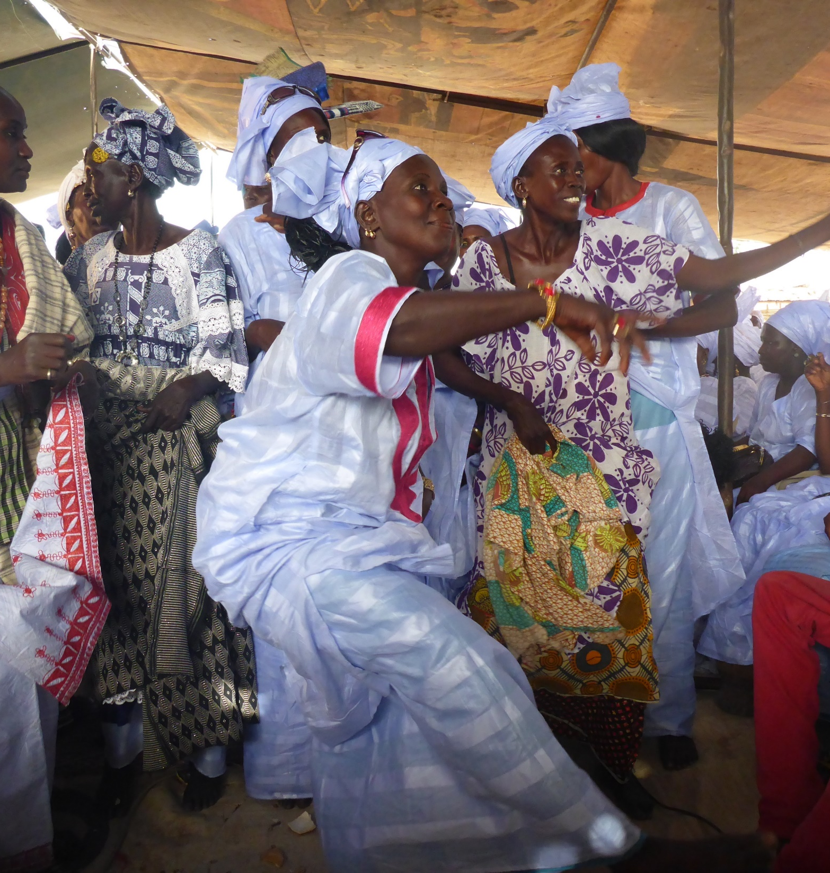
Propositions de célébration
Célébration pour les familles : Une soupe et des rêves à partager
Célébration œcuménique : La faim bouffe l’avenir
Suggestions de prédication : Peur réelle ou peurs irrationnelles ?
Suggestions de prédication : La faim détruit l’avenir! Les lois néfastes aussi!
Notes:
Il n’est pas simple de parler de la faim quand on ne connaît pas soi-même cette détresse. La célébration œcuménique offre la possibilité de méditer sur le slogan de l’affiche et la célébration pour les familles permet d’associer la soupe de carême à une liturgie de manière originale et interactive. Sans oublier des propositions de prédications, des prières et une célébration pour la nouvelle tenture de carême.
Le matériel peut être téléchargé en intégralité sur
materiel.voir-et-agir.ch/liturgie
Célébration pour les familles : Une soupe et des rêves à partager :
Ecrit par :
Catherine Dietiker, Pasteure réformée, Prilly-Jouxtens
Simon Weber, Théologien réformé, EPER
La prédication « Une soupe et des rêves à partager » est une célébration communautaire autour de la soupe de carême, divisée en quatre blocs liturgiques. Elle commence par un accueil et une préparation collective de la soupe, soulignant l'importance du partage et la chance de pouvoir manger à sa faim, tout en orientant la pensée vers ceux qui n'ont pas cette possibilité. Le deuxième bloc traite de la relation entre la faim et l'incapacité de réaliser ses rêves, en se basant sur le texte biblique de Jérémie 29:11, qui évoque l’espérance malgré les souffrances. La troisième partie comprend une prière de reconnaissance pour le repas et une intercession pour ceux qui souffrent de la faim, tandis que le quatrième bloc présente un projet œcuménique et organise une collecte de dons. L’objectif de cette célébration est de sensibiliser à la faim dans le monde et de mobiliser la communauté pour agir en faveur de la justice alimentaire et du droit à l’alimentation pour tous.
Célébration eocuménique : La faim bouffe l’avenir:
Ecrit par :
Pia Brüniger, Aumônière catholique en hôpital, Lucerne
Domenic Gabathuler, Aumônier catholique en paroisse, Männedorf
La prédication « La faim bouffe l'avenir » s'inscrit dans une réflexion œcuménique qui dénonce l'inacceptable scandale de la faim dans le monde, où une personne sur dix souffre de malnutrition malgré l'abondance de nourriture produite. À travers des lectures bibliques, telles que l'histoire de la veuve de Sarepta et l’évangile de la foi de la femme païenne, la célébration souligne la responsabilité partagée des chrétiens face à ce problème. La veuve, malgré sa propre faim, choisit de partager son dernier morceau de pain, une action qui inspire la foi en un avenir possible même dans les conditions les plus désespérées. Jésus, dans l’évangile, élargit la notion de responsabilité, démontrant que la compassion ne connaît pas de frontières. Cette prédication appelle à une prise de conscience collective et à un engagement pour lutter contre la faim, non seulement par le partage mais aussi en remettant en question les injustices économiques et politiques qui conduisent à une telle situation. Elle affirme que la faim ne « bouffe » pas l'avenir des affamés, mais que ce sont les excès de ceux qui ont trop qui empêchent un futur pour ceux qui n’ont rien. L'appel est donc lancé : agir pour changer les choses et redonner un avenir à ceux qui en sont privés.
Suggestions de prédication : Peur réelle ou peurs irrationnelles ? :
Ecrit par :
Isabelle Senn, Théologienne catholique, Aarau
Dans Exode 16, Dieu fournit la manne et les cailles au peuple d'Israël dans le désert, répondant à leur besoin fondamental de nourriture. Le texte invite à distinguer entre la peur réelle de la faim, comme vécue dans le désert, et les peurs irrationnelles que nous connaissons aujourd’hui, comme la crainte de manquer de nourriture malgré l’abondance. Il appelle à une gestion responsable des ressources, à une évaluation honnête de nos besoins réels et à un partage équitable. Si la confiance en Dieu est essentielle, elle s’accompagne également de la responsabilité humaine envers ceux qui souffrent de faim et de malnutrition, nous incitant à agir pour un monde où chacun puisse manger à sa faim.
Suggestions de prédication : La faim détruit l’avenir! Les lois néfastes aussi!:
Ecrit par:
Patrick von Siebenthal, Théologien réformé, Bienne
Dans Matthieu 12, Jésus démontre que la satisfaction des besoins fondamentaux, comme la nourriture, doit primer sur l'application stricte des lois humaines et religieuses. Face à la faim de ses compagnons, Jésus se place en défenseur des plus vulnérables, interprétant les règles de manière à les rendre justes et humaines, car pour lui, « la miséricorde vaut mieux que le sacrifice ». Il ne se contente pas de répondre à une urgence, mais remet en question les structures et les lois qui perpétuent la souffrance. Aujourd'hui encore, comme Jésus, nous devons œuvrer pour des changements durables, soutenir des pratiques alimentaires équitables, et agir contre les injustices des systèmes économiques qui favorisent l'exportation au détriment des besoins locaux. L’appel est clair : il faut réécrire les lois pour qu’elles servent véritablement ceux qui souffrent de la faim, sur les traces de Jésus.

Slide 35
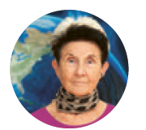

Tenture de Carême
Par Konstanze Trommer
Notes:
Au centre de la tenture de carême de l’artiste Konstanze Trommer, la terre et le pain se confondent sur un fond cosmique pour former un « pain terrestre ». À ce sujet, l’artiste dit : « Les deux sont essentiels à l’existence de l’humanité. Sans terre, pas de céréale, sans céréale, pas de pain. Cependant, le couteau et la fourchette sont posés à côté du pain terrestre. Les couverts sont à la fois une invitation et une menace. Si le pain est coupé, la Terre aussi. » Ces considérations mènent aux questions suivantes : qui consomme le monde ? Qui nourrit et qui est nourri ? Qui est rassasié et qui voit son avenir dévoré ?
Cette vision inhabituelle de la Terre peut nous donner des indices pour répondre à ces questions. Alors que l’Amérique du Nord, symbole des pays du Nord, est brillamment éclairée par le soleil, les contours de l’Amérique du Sud (pays du Sud) sont à peine visibles dans l’ombre et dans le pain. Parviendra-t-on à nourrir sainement la population mondiale et à préserver la planète ? Et à qui cela incombe-t-il, sinon à nous, ici et maintenant ?
Le projet de la tenture de carême consiste en un collage de photos, lequel est ensuite recouvert de peinture acrylique par l’artiste dans le cadre d’un processus créatif. Autrement dit, une fois la tenture de carême terminée, les motifs seront les mêmes, mais l’effet sera modifié par la peinture.
La prédication de Barbara Brunner Roth, pasteure réformée, qui accompagne cette Tenture de Carême porte sur l'importance du partage de ce que Dieu nous donne, notamment à travers le symbole du pain. En mettant en lumière la dépendance de l'humanité envers la terre et la céréale pour nourrir ses corps, elle explore à la fois la bénédiction du partage nourrissant et la lamentation face à la faim mondiale. À travers des lectures bibliques, des chants et des moments de réflexion, l'assemblée est invitée à partager non seulement le pain, mais aussi ses préoccupations et ses espoirs, tout en reconnaissant la nécessité d'une solidarité mondiale. L'appel central est de ne pas se concentrer uniquement sur nos besoins personnels, mais de chercher d'abord la justice de Dieu et d'agir ensemble contre la faim et les inégalités, en partageant ce que Dieu nous offre pour renforcer les cœurs et œuvrer pour un monde plus juste.

Slide 36
Prédication sur la Tenture
Partager ce que Dieu nous donne
Par Barbara Brunner Roth, pasteure réformée
Importance du partage de ce que Dieu nous donne, notamment à travers le symbole du pain
Mettre en lumière la dépendance de l'humanité envers la terre et la céréale pour nourrir ses corps, elle explore à la fois la bénédiction du partage nourrissant et la lamentation face à la faim mondiale
Notes:
La prédication de Barbara Brunner Roth, pasteure réformée, qui accompagne cette Tenture de Carême porte sur l'importance du partage de ce que Dieu nous donne, notamment à travers le symbole du pain. En mettant en lumière la dépendance de l'humanité envers la terre et la céréale pour nourrir ses corps, elle explore à la fois la bénédiction du partage nourrissant et la lamentation face à la faim mondiale. À travers des lectures bibliques, des chants et des moments de réflexion, l'assemblée est invitée à partager non seulement le pain, mais aussi ses préoccupations et ses espoirs, tout en reconnaissant la nécessité d'une solidarité mondiale. L'appel central est de ne pas se concentrer uniquement sur nos besoins personnels, mais de chercher d'abord la justice de Dieu et d'agir ensemble contre la faim et les inégalités, en partageant ce que Dieu nous offre pour renforcer les cœurs et œuvrer pour un monde plus juste.

Slide 37
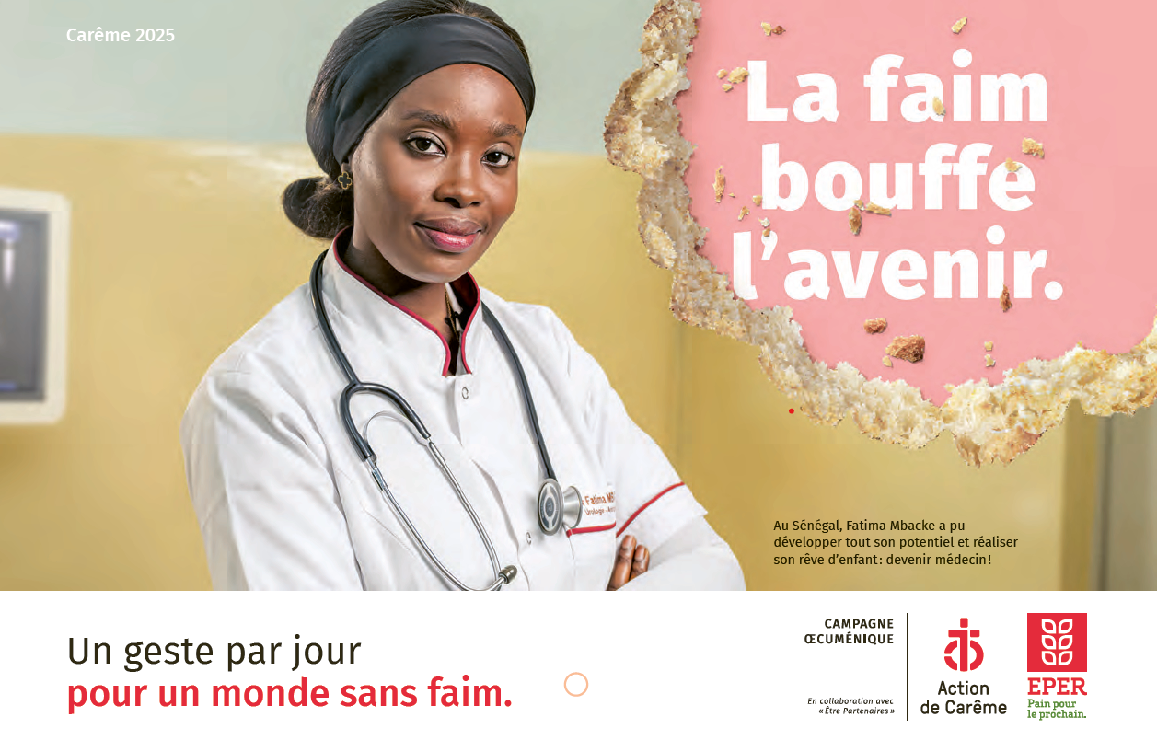
Calendrier de Carême
Notes:
De nouvelles pistes d’actions chaque jour
Dans le calendrier de carême 2025, vous trouverez chaque jour de nouvelles pistes d’actions et de réflexions ainsi que de passionnantes histoires du Nord et du Sud. En le parcourant, vous découvrirez également des innovations prometteuses issues des pays où se déroulent les projets de l’EPER, d’Action de Carême et d’Être Partenaires. Au fil des pages, une myriade d’astuces et de conseils « anti-gaspi » vous seront proposés, de même qu’un approfondissement du thème de la faim, y compris la faim spirituelle, et des questions urgentes en lien avec la sauvegarde de la Création.
Cette année, tout comme l’année dernière, vous pourrez obtenir le calendrier de carême à la fois au format papier ou le découvrir en version numérique. L’abonnement au calendrier en ligne vous permettra d’accéder à davantage de contenus et d’articles. Enfin, en suivant les liens inscrits en bas des pages, vous aurez accès à des entretiens, des vidéos et bien plus encore.
Vous pourrez envoyer le calendrier de carême par courrier à vos paroissiennes et paroissiens ou faire la promotion de sa version numérique en plaçant une bannière sur votre site. Vous permettrez ainsi à un grand nombre de personnes de votre paroisse d’accéder chaque jour à de nouvelles pistes d’actions.
Plus d’informations sur materiel.voir-et-agir.ch/calendrier1

Slide 38
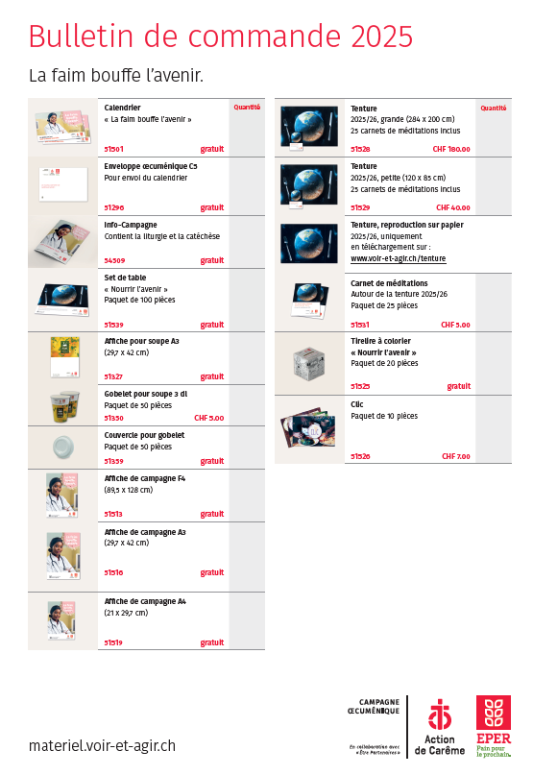
Matériel de campagne
www.actiondecareme.ch/boutique
www.eper.ch/shop
Notes:
Je vais maintenant vous présenter le matériel de cette campagne 2025. Si vous souhaitez en commander, référez-vous au bulletin de commande de la pochette d’échantillon ou à nos sites internet.

Slide 39

29 mars 2025
Notes:
​La journée d’action pour le droit à l’alimentation aura lieu le samedi 29 mars 2025.
​La journée d’action pour le droit à l’alimentation aura lieu le samedi 29 mars 2025. ​
​
Cette année vous aurez la possibilité de vendre également des graines de plantes mellifères bio. ​
Les graines proviennent de l’entreprise Sativa à Rheinau en Suisse. Elle soutient l’agriculture biologique et sans OGM. Il s’agit de variétés locales : Phacélie, sarrasin, souci, bourrache, aneth et bleuet. ​
​
Les graines bio peuvent être semées d’avril à fin juillet en pleine terre ou dans une boite à fleurs. En particulier, la bourrache et les soucis fleurissent jusqu’en automne. Toutes ces plantes sont des plantes mellifères précieuses, soutenant ainsi la biodiversité et les populations d’insectes en Suisse avec des couleurs vives. ​
Chaque geste compte !
Dans le monde, une personne sur dix souffre de la faim et une sur trois est touchée par la malnutrition.
La bonne nouvelle : ces deux fléaux ont une origine humaine et sont donc surmontables. Votre soutien contribue à ce que chacun·e ait accès à une alimentation saine et suffisante, un élément clé pour un bon développement physique et mental. Ensemble, nous pouvons agir pour que la faim et la malnutrition cessent de
compromettre l’avenir des générations futures.
À l’occasion de la Journée d’action pour le droit à l’alimentation, des roses équitables, des graines de plantes mellifères bio et d’autres produits seront vendus dans toute la Suisse. Les recettes seront reversées aux projets d’Action de Carême, de l’EPER et d’Être Partenaires. Un grand merci !

Slide 40
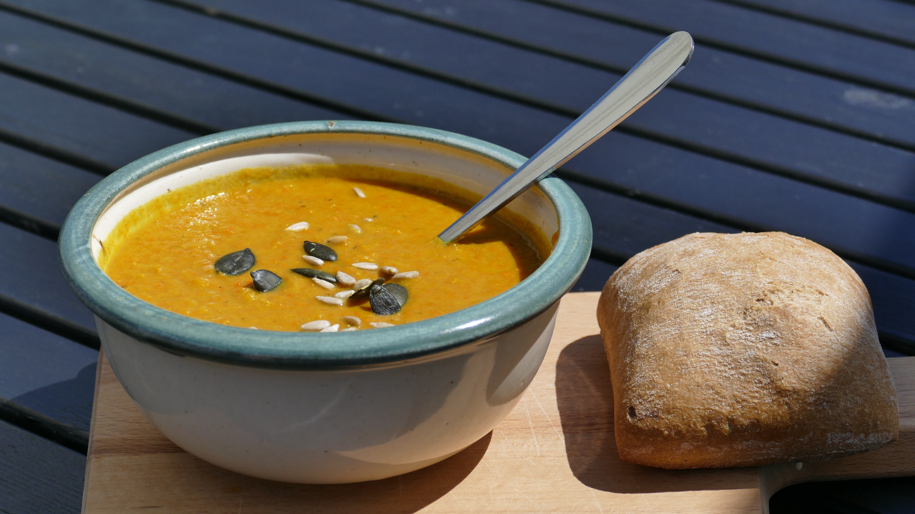



Actions pendant la durée de toute la campagne
Intéressé.e.s ? Possibilité de s’inscrire sur materiel.voir-et-agir.ch
Notes:
Encouragez votre boulangerie à participer au Pain du Partage, qui se tiendra tout au long de la campagne. Cela consiste à reverser 50 centimes à nos projets pour chaque pain vendu.
Informations complémentaires : www.materiel.voir-et-agir.ch/pain
Les fonds récoltés pendant les soupes de carême participent également à la réalisation de nos projets.
Vous trouverez plusieurs idées pour organiser votre soupe de carême sur : www.materiel.voir-et-agir.ch/soupe
Pendant le jeûne, la relation à la Terre et à tous les êtres vivants change et la manière de se nourrir acquiert un autre sens. Rejoignez un groupe de jeûne et testez cette discipline encadré·e par un·e professionnel·le du jeûne. Vous pourrez aussi échanger avec les autres jeûneuses et jeûneurs.
Vous trouverez les groupes près de chez vous sur : www.materiel.voir-et-agir.ch/jeuner-ensemble

Slide 41


Événements Grand Public
CONFÉRENCES ET TABLES RONDES
Mardi 25 mars – Table ronde au Club 44 (NE)
Mercredi 26 mars – Table ronde à l’UNIL (VD)
Jeudi 27 mars – Conférence à Neuchâtel (NE)
Samedi 29 mars – Atelier prospectif avec le HUB des possibles (VD)
Lundi 31 mars - Conférence à Nyon (VD) : « la faim bouffe l’avenir »
Mardi 1 er avril – Projection au cinéma Grain D’Sel à Bex (VD)
Mercredi 2 avril – Table ronde UNIGE (GE)
Intéressé.e.s ? Plus d’information sur voir-et-agir.ch/event !
Notes:
Voici la liste des évènements organisés en présence de notre hôte de campagne, Germain Nyembo. Ils sont ouverts à toutes et tous.
Conférences et tables rondes : Plusieurs conférences et tables rondes se tiendront en présence de notre hôte de campagne, Germain Nyembo ainsi que d’expert.e.s pour mieux comprendre les enjeux liés au droit à l’alimentation.
Voici les dates et informations à retenir :
Mardi 25 mars : table ronde au Club 44 sur le droit à l’alimentation
Mercredi 26 mars – Table ronde à l’UNIL (VD)
Samedi 29 mars – Atelier prospectif avec le HUB des possibles
Lundi 31 mars - Conférence à Nyon : « la faim bouffe l’avenir »
Mardi 1 er avril – Projection au cinéma Grain D’Sel à Bex suivie d’une conférence
Mercredi 2 avril – Table ronde UNIGE (GE)

Slide 42

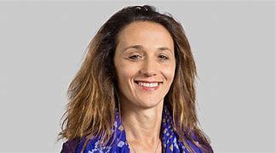
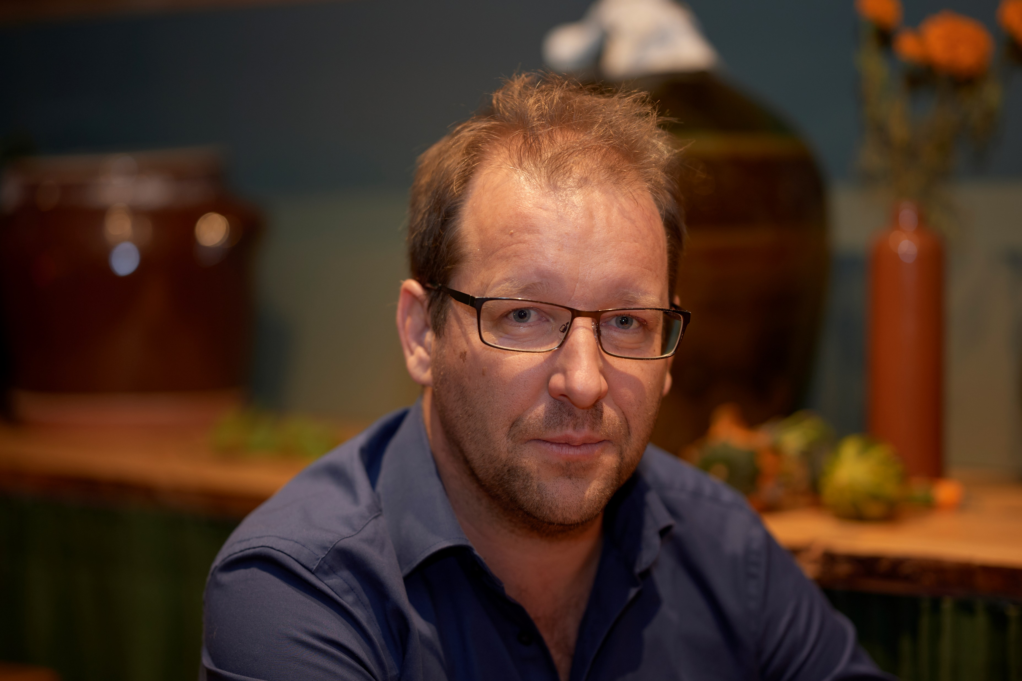
Table Ronde Club 44
Le Droit à l'Alimentation : Un Défi Global entre Solidarité et Responsabilité
📍 Lieu : Club 44, 2300 La Chaux-de-Fonds
📅 Date : mardi 25 mars
🕖 Horaire : 19h-21h
Discussion autour de la table ronde sur le droit à l’alimentation
Quels conséquences de la coupure budgétaire de la Confédération pour les projets du développement de la coopération internationale?
Avec la présence de : Germain Nyembo, Christophe Golay et Isolda Regazzi
Intéressé.e.s ? Plus d’information sur voir-et-agir.ch/event !
Notes:
Voici la liste des évènements organisés en présence de notre hôte de campagne, Germain Nyembo. Ils sont ouverts à toutes et tous.
Mardi 25 mars : table ronde au Club 44 sur le droit à l’alimentation - La table ronde porte sur le droit à l’alimentation dans le cadre des Objectifs de Développement Durable, en particulier les ODD 1 et 2 visant à éradiquer la pauvreté et la faim. Les intervenants analyseront les responsabilités de la Suisse, les impacts des politiques internationales sur la sécurité alimentaire et les solutions comme l’agroécologie. L’objectif est de promouvoir une solidarité Nord-Sud pour garantir l’accès à une alimentation suffisante et digne
Cette table ronde sera enrichie par le présence de :
Christophe Golay, Senior Research Fellow à l'Académie de droit international humanitaire et de droits humains à Genève
Isolda Agazzi, Responsable de la politique de développement chez Alliance Sud

Slide 43
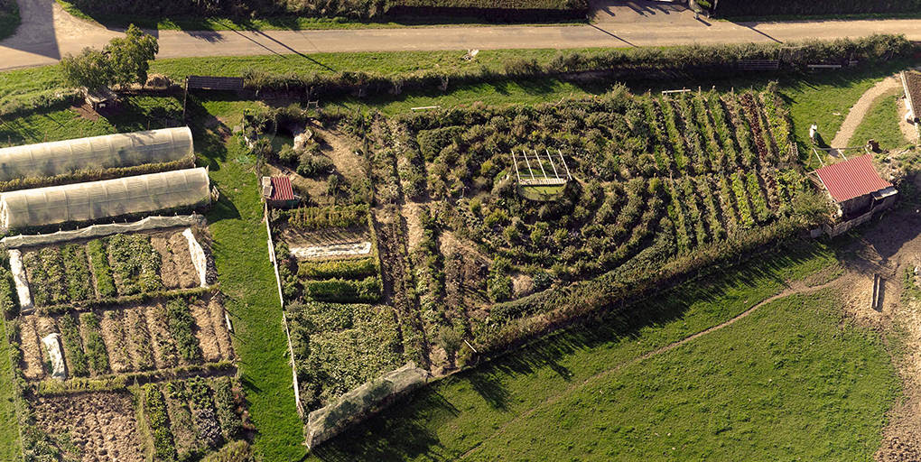
Table Ronde à l’UNIL
Sécurité alimentaire : l’agroécologie, une solution durable du nord au sud
📍 Lieu : Géopolis, UNIL
📅 Date : mercredi 26 mars
🕖 Horaire : 18h-20h
Discussion autour des solutions durables à l’insécurité alimentaire, explorées à travers les perspectives des pays du Sud et du Nord.
Avec la présence de : Germain Nyembo et Gaëtan Morard
Intéressé.e.s ? Plus d’information sur voir-et-agir.ch/event !
Notes:
Mercredi 26 mars 2025, à Géopolis, à l’Université de Lausanne il y aura la Table ronde «Sécurité alimentaire : l’agroécologie, une solution durable du nord au sud» avec la présence de Germain Nyembo et Gaëtan Morard
Cette table ronde explore comment l'agroécologie peut être une solution durable à l'insécurité alimentaire, en réunissant des experts travaillant à la fois dans les pays du Sud et du Nord. Grâce aux interventions de Germain Nyembo, qui se concentre sur les projets agroécologiques en République démocratique du Congo, et de Gaëtan Morard, expert en agroforesterie et en permaculture, l'événement mettra en lumière la manière dont ces pratiques peuvent améliorer la sécurité alimentaire, réduire la vulnérabilité climatique et promouvoir la solidarité mondiale.

Slide 44
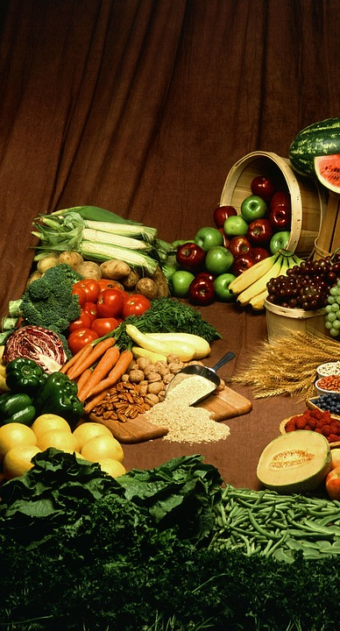
Conférence à Neuchâtel
Conférence sur l’agroécologie et le développement durable
📍 Lieu : Maison de Paroisse de la Côte, Peseux
📅 Date : jeudi 27 mars
🕖 Horaire : 17h30 - 19h
Conférence autour des solutions locales pour une alimentation durable et une agriculture respectueuse de l’environnement
Conférence animé par Germain Nyembo et Mark Haltmeier
Intéressé.e.s ? Plus d’information sur voir-et-agir.ch/event !
Notes:
Jeudi 27 mars : Conférence à Neuchâtel sur l’agroécologie et le développement durable
Cette conférence mette en lumière des solutions locales pour garantir un système agricole durable et respectueuse de l’environnement. Ces solutions pourraient jouer un rôle fondamentale sur l’insécurité alimentaire à échelle locale et mondiale.
Nous aurons l’occasion d’accueillir avec Germain Nyembo, Mark Haltmeier (Gérant d’Ecodev et cofondateur de l'épicerie participative Chez Emmy) qui nous présentera ses projets en suisse pour une alimentation durable

Slide 45

Atelier Participatif avec le HUB des possibles
Atelier prospectif et participatif
  📍 Lieu : Pôle Sud, Lausanne
  📅 Date : samedi 29 mars
  🕖 Horaire : 16h-18h
  Scenarios sur le futur de l’agriculture entre Sud et Nord: Élaborer des solutions durables pour notre monde
  Quel est l l'impact de notre système agricole-politique sur le droit à l’alimentation?
Intéressé.e.s ? Plus d’information sur voir-et-agir.ch/event !
Notes:
La campagne œcuménique de 2025 mettra en lumière le droit à l’alimentation à travers un atelier prospectif et participatif en collaboration avec le HUB des possibles. Cet événement, prévu pour le samedi 29 mars 2025, permettra d’explorer différents scénarios futurs pour l’agriculture en 2050, en tenant compte des perspectives du Nord et du Sud global. Les participants réfléchiront à des enjeux cruciaux, tels que l’innovation en Suisse, la globalisation des échanges, la souveraineté alimentaire et les conséquences d’une crise climatique sur la sécurité alimentaire. En intégrant des éléments scientifiques et des récits fictifs, cet atelier vise à stimuler une réflexion collective sur des solutions durables et équitables, en mettant en lumière les interconnexions entre la Suisse et le Sud global, les causes multiples de la faim, et le rôle de chacun dans la construction d’un futur souhaitable, avec un focus sur la justice alimentaire et climatique

Slide 46

Conférence à Nyon
Conférence publique «La faim bouffe l’avenir»
📍 Lieu : La Fraternelle, Nyon
📅 Date : lundi 31 mars
🕖 Horaire : 19h-21h
Conférence autour du droit à l’alimentation pour comprendre les dynamiques de la faim et les enjeux socio-économiques liées
Témoignage de Germain Nyembo et présentation des projets en RDC
Notes:
Lundi 31 mars - Conférence à Nyon : « la faim bouffe l’avenir »
Cette conférence mettra en lumière les enjeux de la thématique du droit à l’alimentation, avec une introduction sur la campagne et la présentation de Germain Nyembo, hôte de la campagne et économiste spécialisé en agriculture.
Germain partagera son témoignage et son expérience à travers les projets agroécologiques menés en République démocratique du Congo. Il abordera les défis, les opportunités, ainsi que des exemples concrets d’initiatives visant à promouvoir une alimentation durable et accessible.
La soirée inclura également un moment d’échange avec le public pour approfondir la réflexion et discuter de pistes d’action. La clôture sera suivie d’un moment convivial autour d’un apéritif.

Slide 47

Projection au Cinema Grain d’Sel
Atelier Cinéma sur le droit à l’alimentation
📍 Lieu : Cinéma Grain d’Sel, Bex
📅 Date : mardi 01 avril
🕖 Horaire : 20h-22h
Visionnage du reportage «Agriculteurs sous pression de la grande distribution» dans lequel on explore le lien entre marché équitable et droit à l’alimentation
Suivi par une table ronde avec Germain Nyembo, Anne Chenevard et Max Knetch
Notes:
Projection : Le mardi 01 avril, à 20h, se tiendra une projection du reportage «Agriculteurs sous pression de la grande distribution» au Cinéma Grain d’Sel de Bex. Elle sera suivie d’une table ronde sur le thème de droit à l’alimentation
Cette atelier cinéma vise à sensibiliser le publique sur les défis liés à l’insécurité alimentaire. On explorera le droit à l'alimentation et à ses implications, en stimulant la réflexion personnelle et collective. On partira par le visionnage d’un film éducatif qui nous aidera à explore le lien entre le système alimentaire mondial et la problématique de la faim. Cette projection sera suivie par une table ronde dans laquelle, grâce à notre Hôte Germain Nyembo, sera possible approfondir les enjeux de cette thématique et réfléchir à des solutions possibles.
Pour animer cette atelier on aura l’occasion d’avoir la présence de :
Anne Chenevard, Agricultrice et Présidente de la coopérative de Faireswiss
Max Knecht, promoteur agricole dans le Valais

Slide 48

Table Ronde à l’UNIGE
Le droit à l’alimentation : un combat pour l’avenir des enfants et de la planète
📍 Lieu : Unimail, UNIGE
📅 Date : mercredi 2 avril
🕖 Horaire : 18h30-20h
Discussion autour des enjeux du droit l’alimentations, ainsi que l’impact de la faim sur les droits des enfants
Avec la présence de : Germain Nyembo, Christophe Golay et Terre des Hommes
Notes:
Mercredi 2 avril : Table ronde à l’Université de Genève «La faim bouffe l'avenir : Droit à l’alimentation, agroécologie et droits des enfants»
Cette table ronde propose une réflexion approfondie sur les enjeux du droit à l’alimentation, en intégrant des perspectives globales et locales. Nous explorerons notamment :
Le droit à l’alimentation comme droit humain fondamental et les obligations des États pour garantir ce droit
L’agroécologie comme solution durable face aux défis alimentaires et climatiques
L’impact de la faim sur les droits des enfants et les initiatives de protection des populations les plus vulnérables
On aura l’occasion d’accueillir aussi:
Christophe Golay, enseignant et spécialiste du droit à l’alimentation . Qui nous renseignera sur les aspect général du droit à l’alimentation, problématique de la faim
Et une personne de Terre des Hommes , qui nous partagera les aspect concret et l’impact de la faim sur le développement des enfants
Cette discussion mettra en lumière des initiatives concrètes, des solutions durables et des synergies possibles entre différents acteurs pour garantir un avenir où chacun aura accès à une alimentation suffisante, saine et durable.

Slide 49

Pour plus d’information, retrouvez-nous sur nos sites !
www.voir-et-agir.ch
www.materiel.voir-et-agir.ch
Notes:
Le site voir et agir est destiné au grand public
Le site materiel.voir-et-agir est destiné aux multiplicateur.rice.s de notre campagne. Il contient tous les supports nécessaires pour la faire vivre, y compris le matériel de campagne. Vous y trouverez aussi toutes les informations utiles sur la campagne, son thème et son hôte, ainsi que les coordonnées des personnes à contacter en cas de besoin.

Slide 50
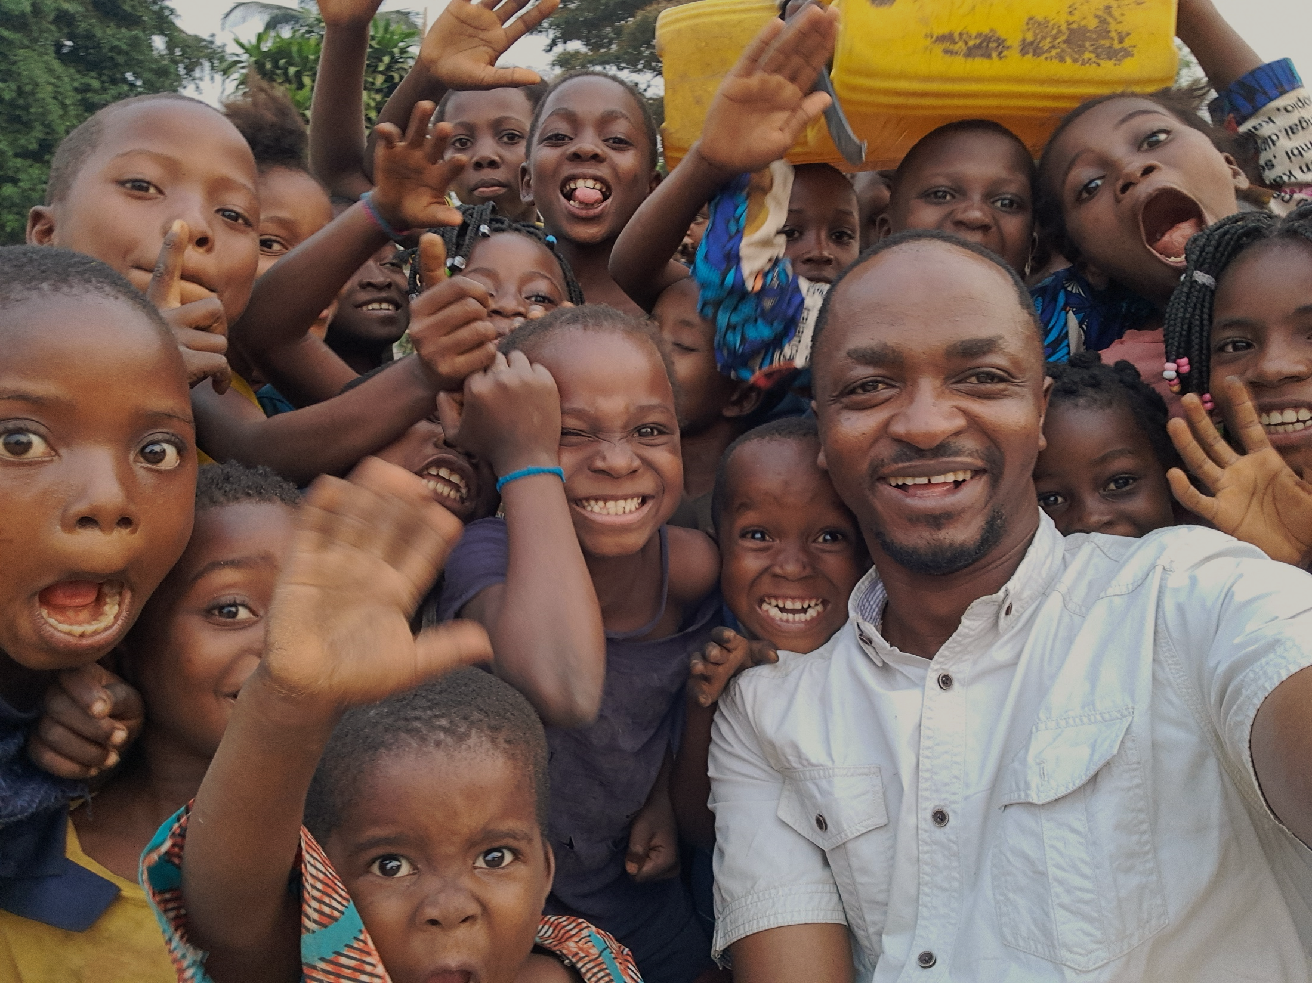

Merci beaucoup!

